Slide 1
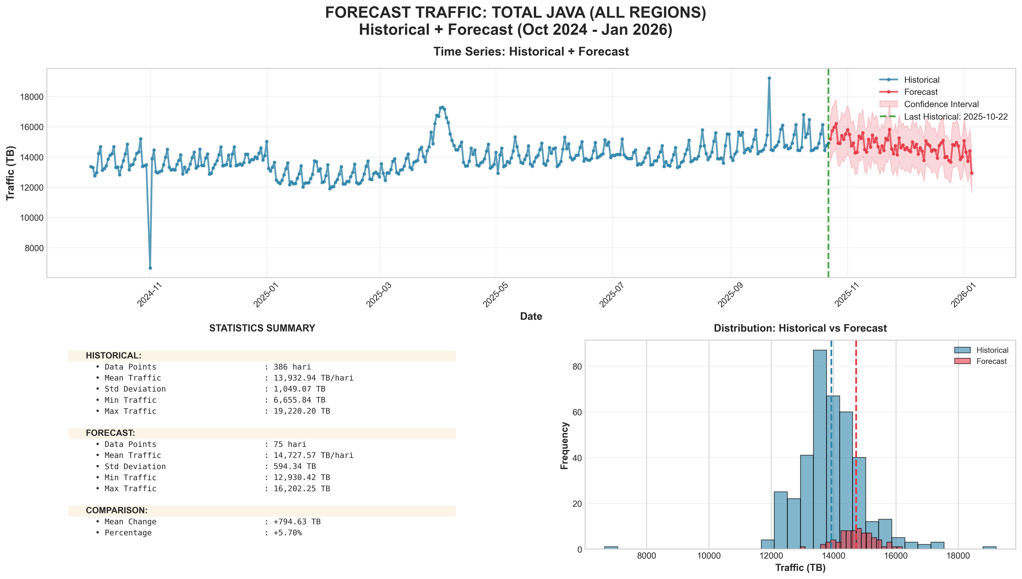
Main Forecast Overview - Total Traffic

Slide 2
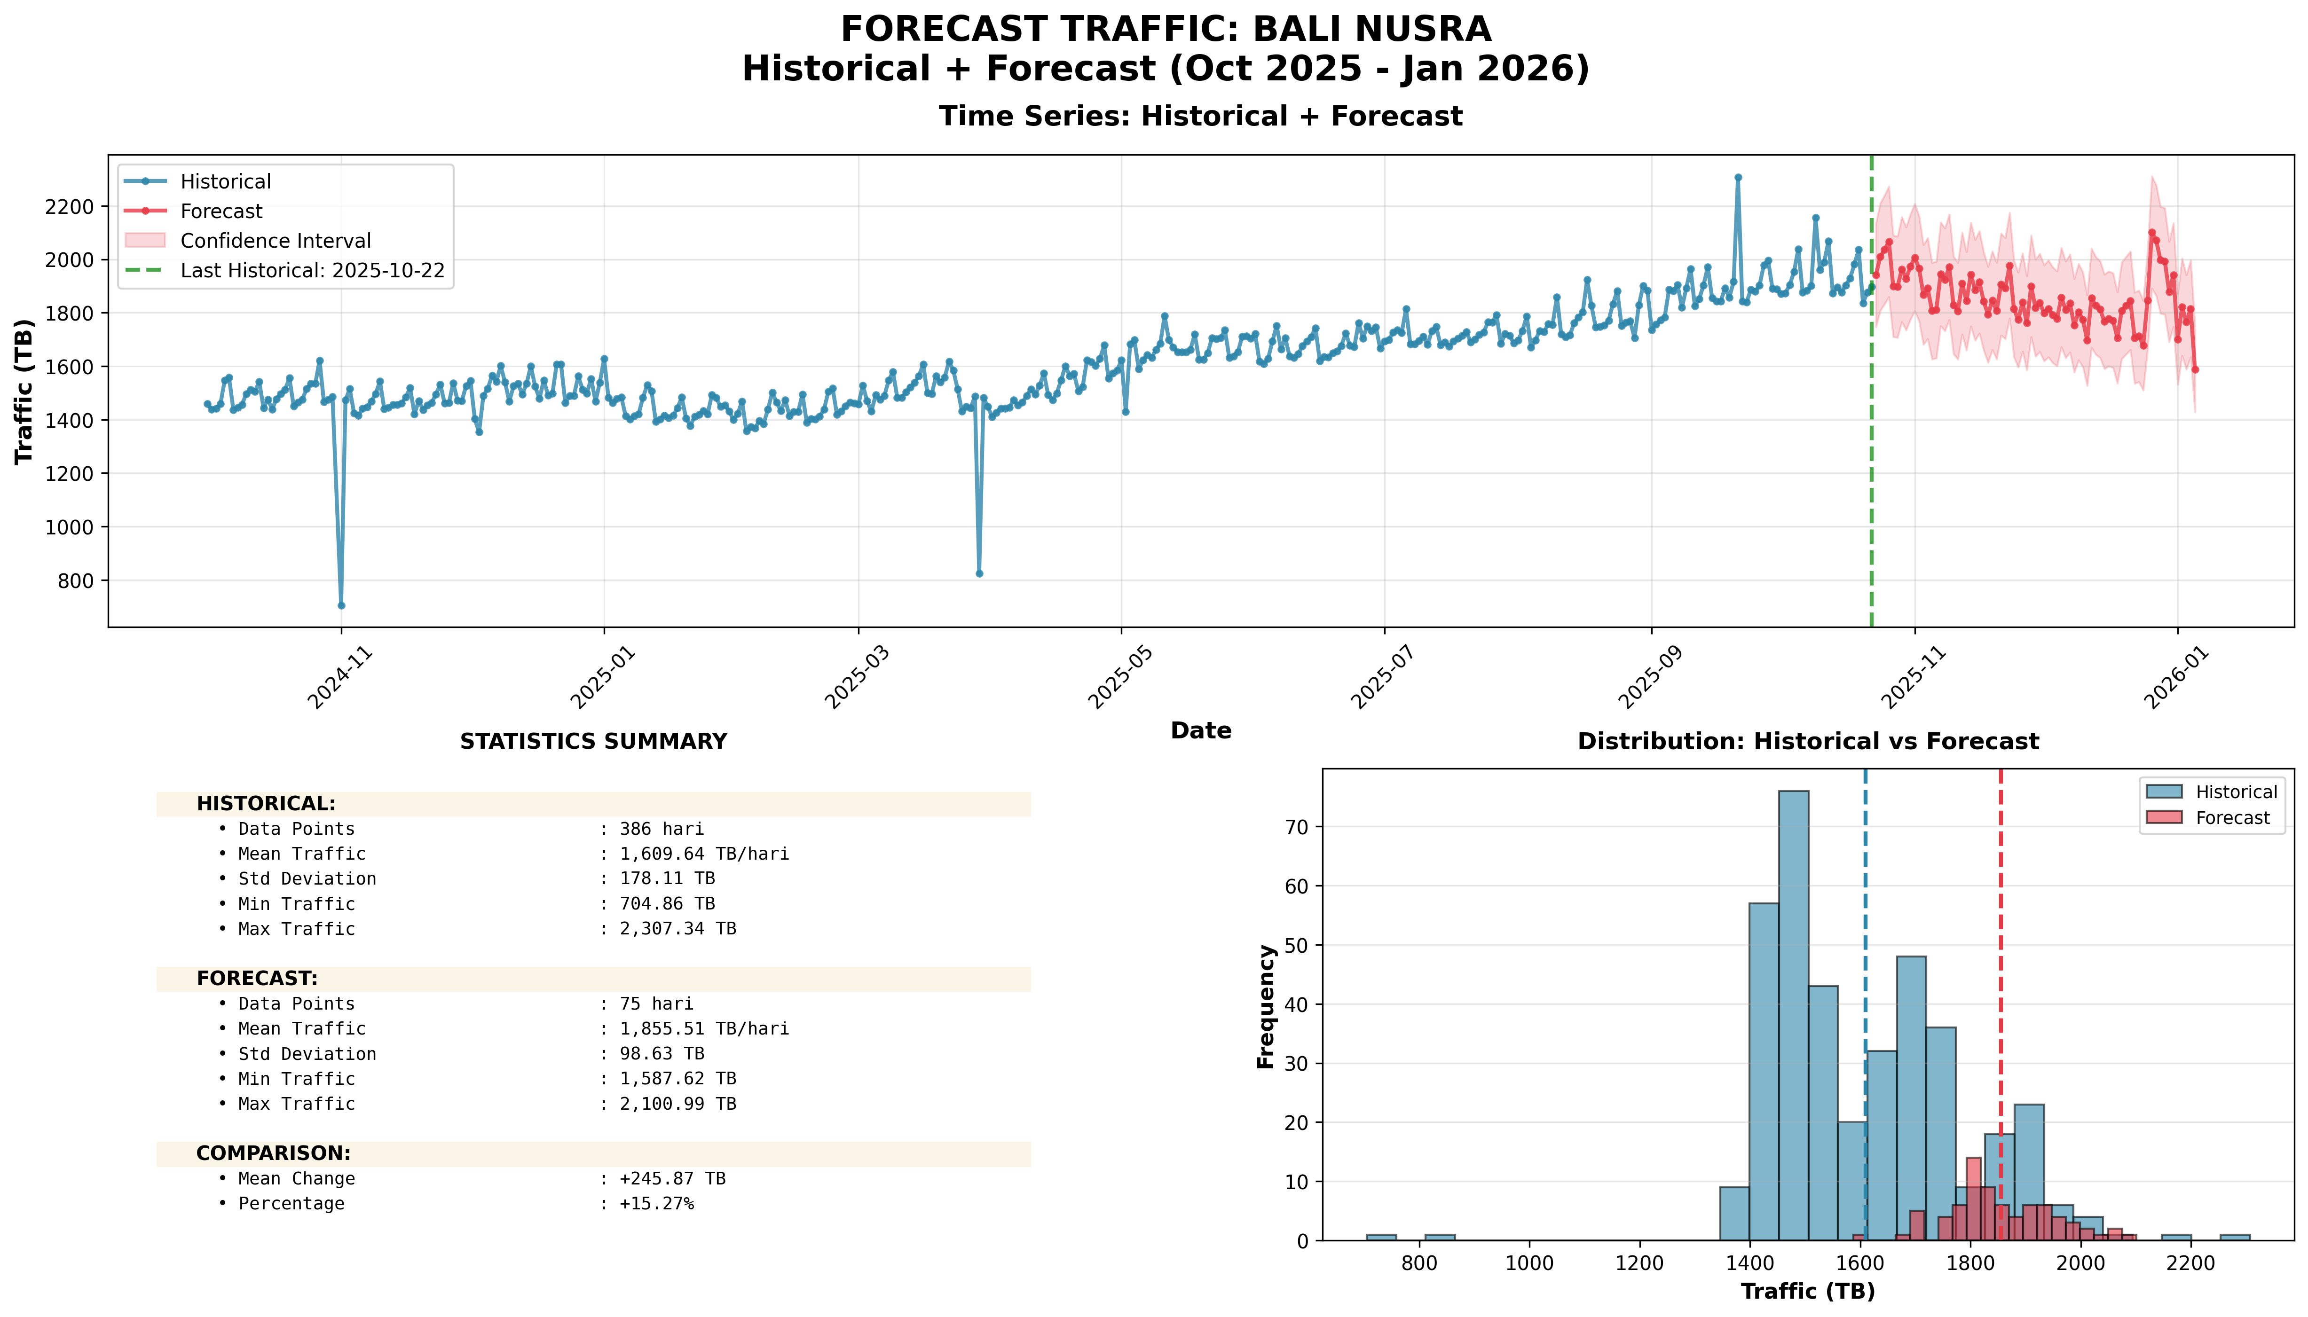
Forecast Regional: Bali Nusra

Slide 3
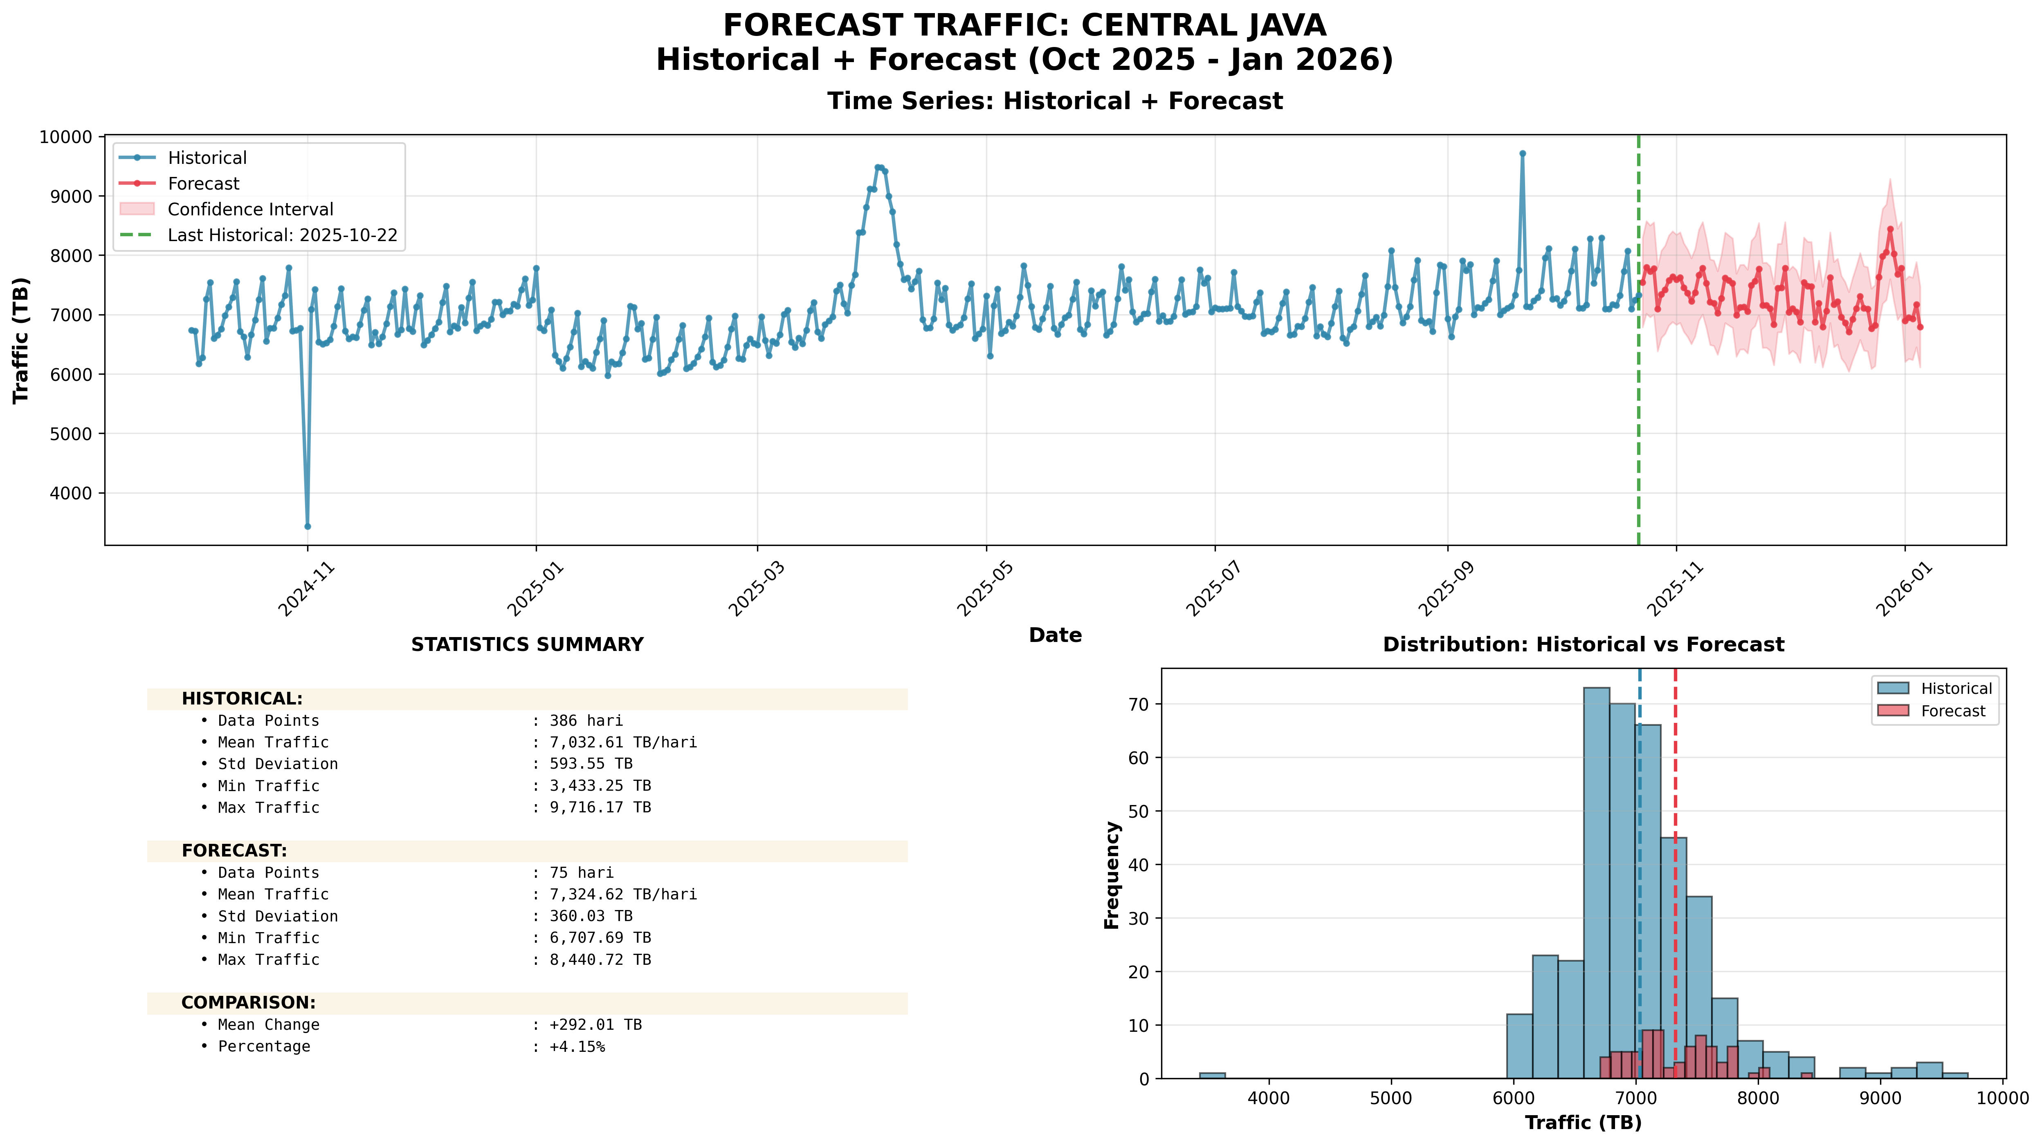
Forecast Regional: Central Java

Slide 4
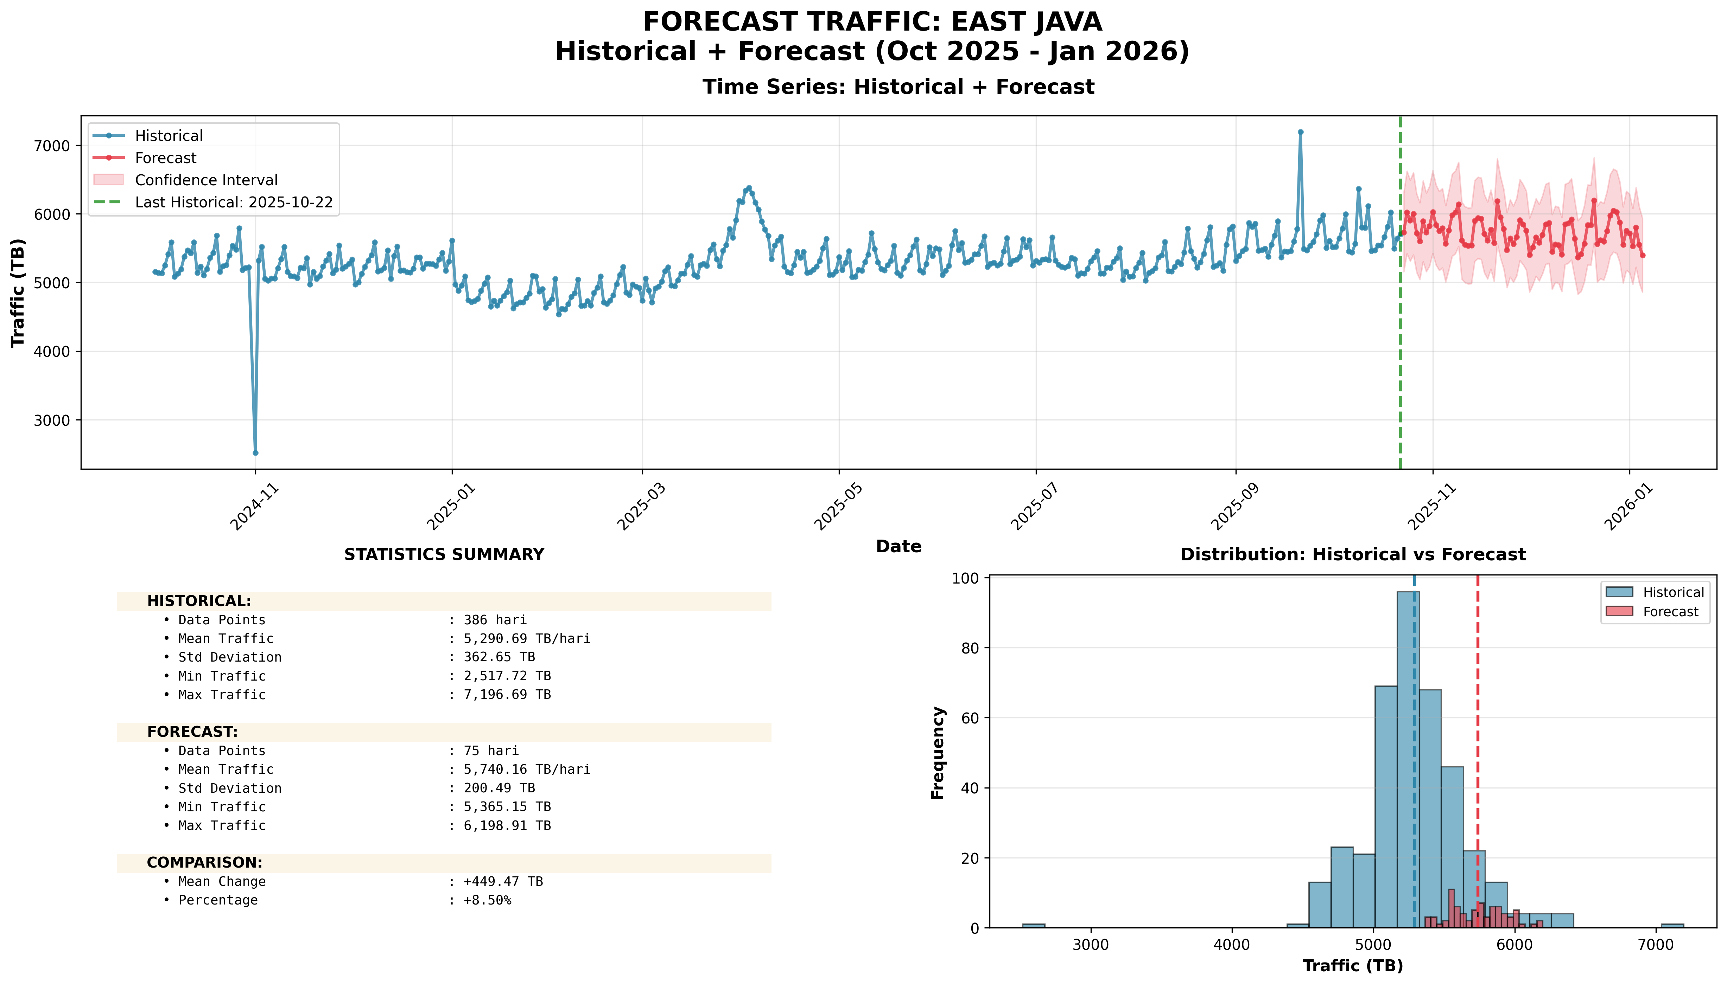
Forecast Regional: East Java

Slide 5
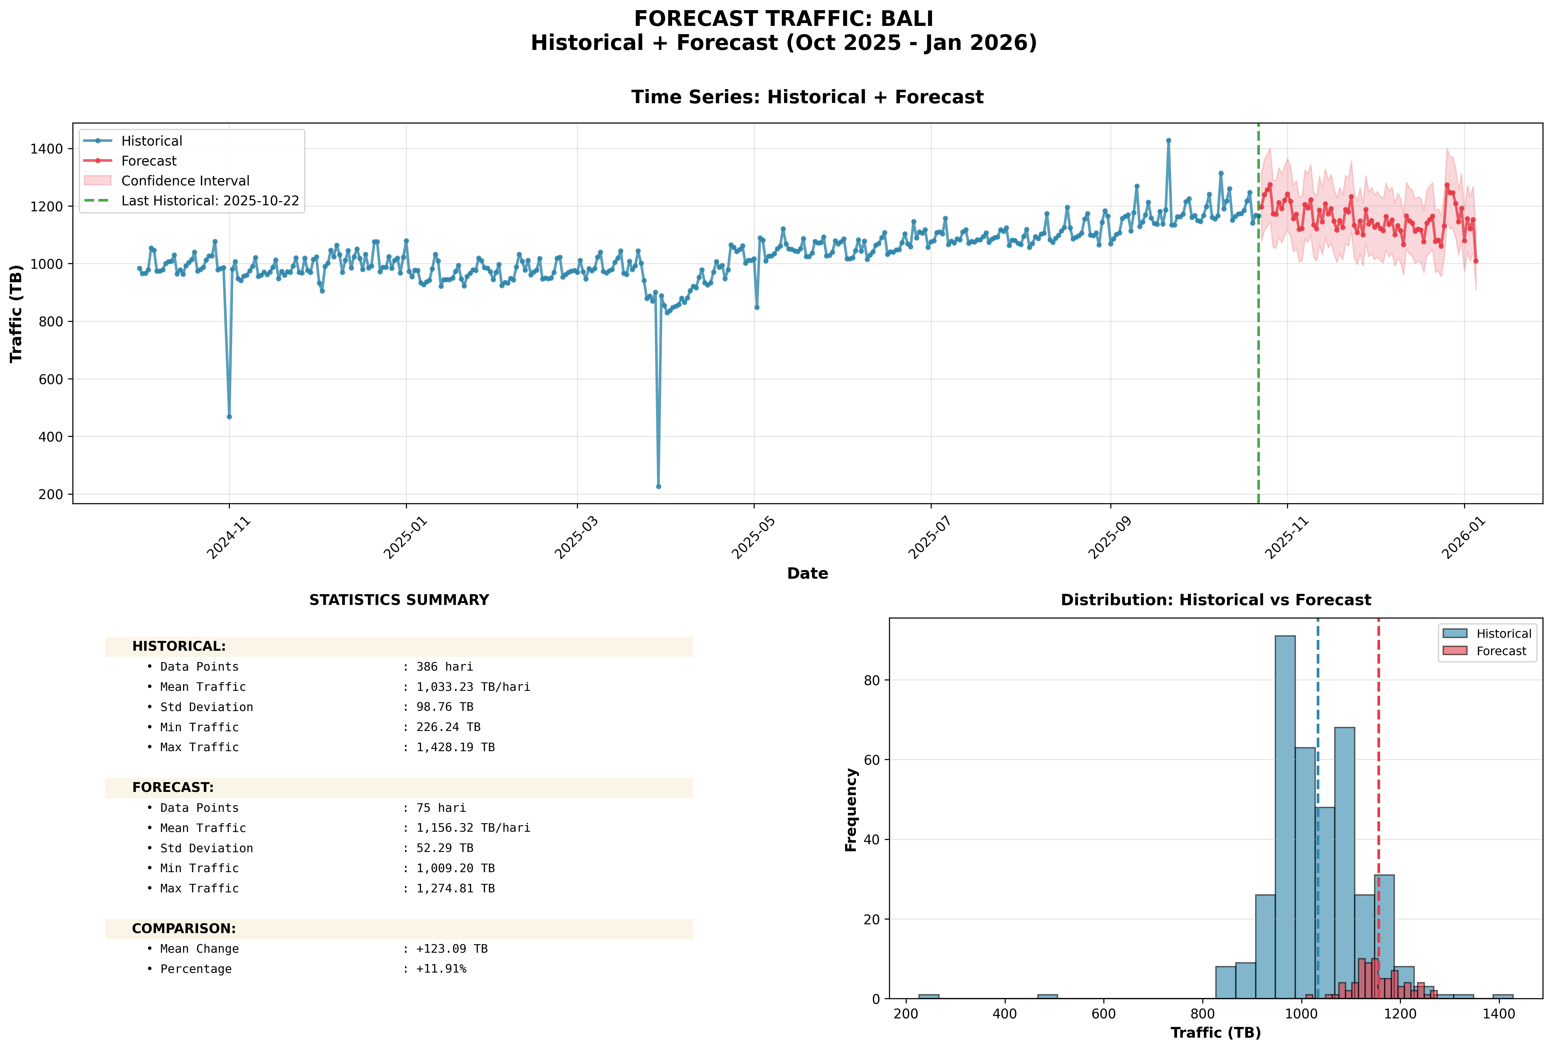
Forecast Provinsi: Bali

Slide 6
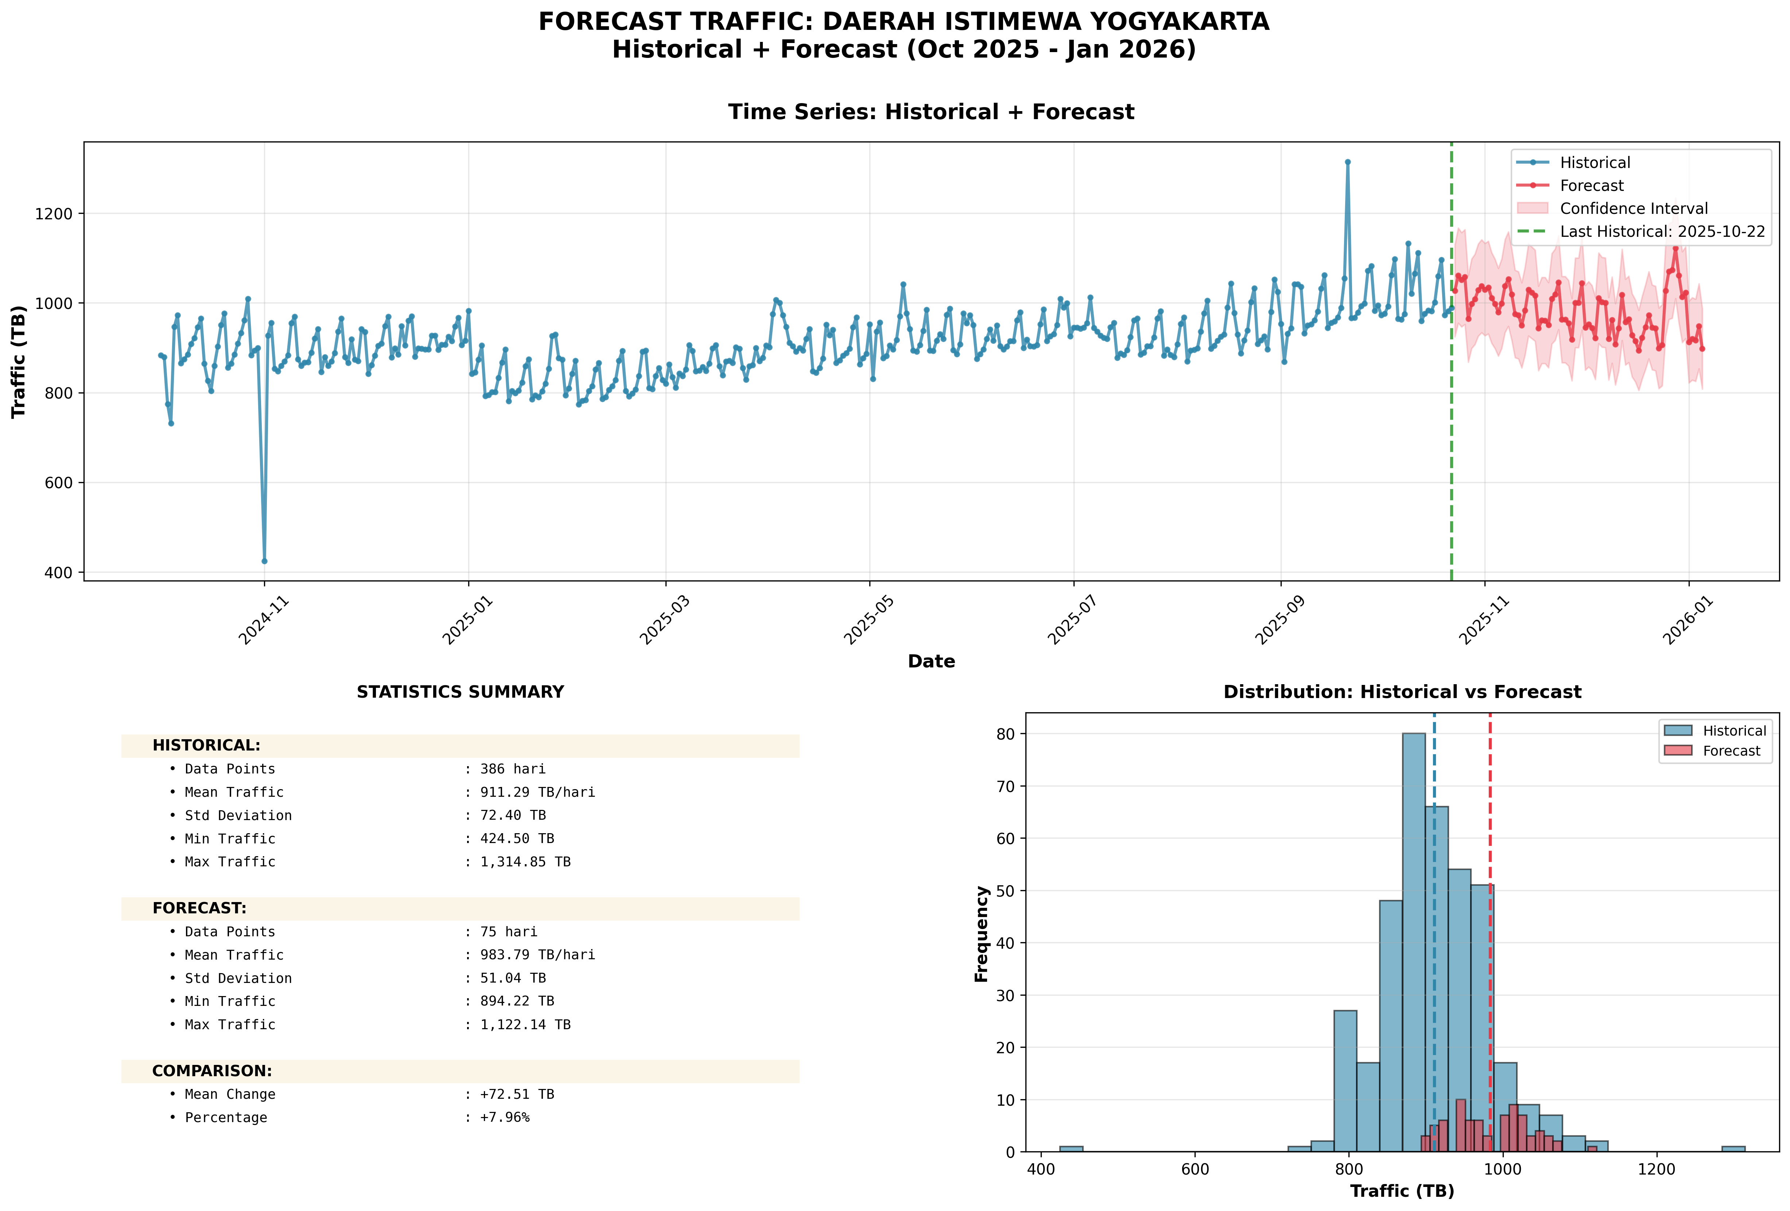
Forecast Provinsi: Daerah Istimewa Yogyakarta

Slide 7
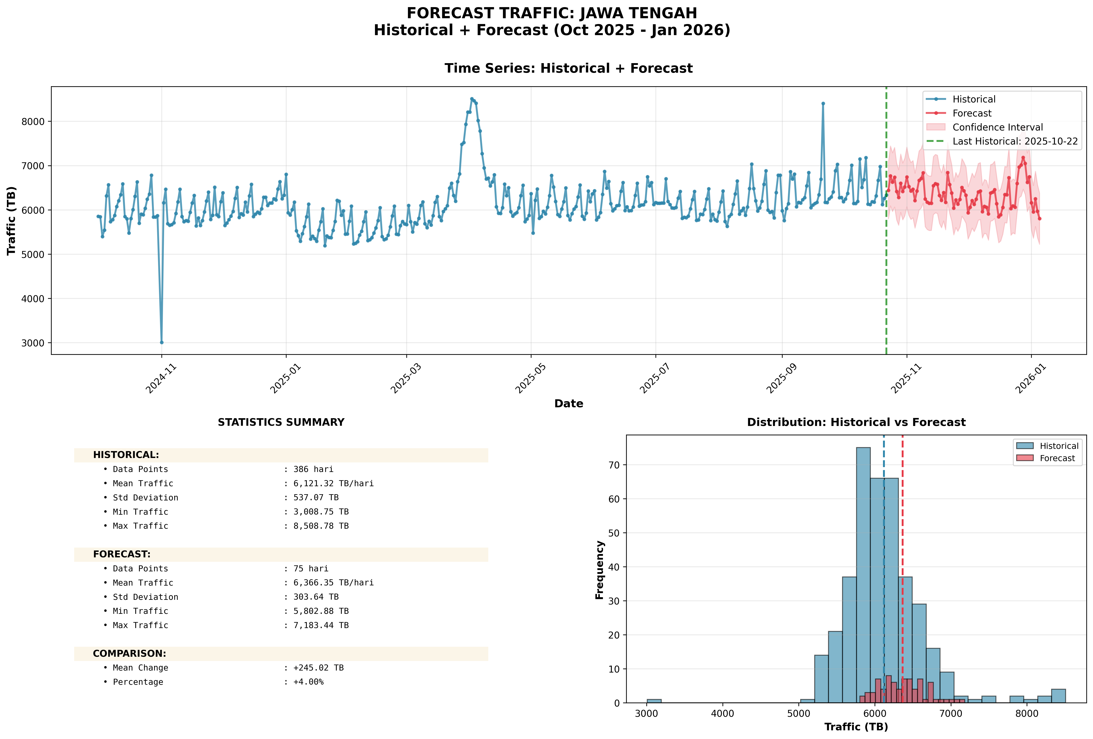
Forecast Provinsi: Jawa Tengah

Slide 8
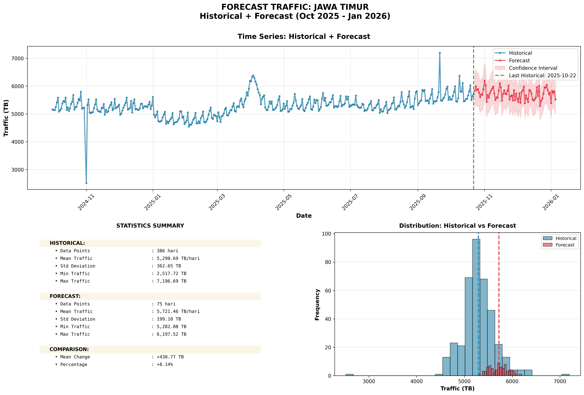
Forecast Provinsi: Jawa Timur

Slide 9
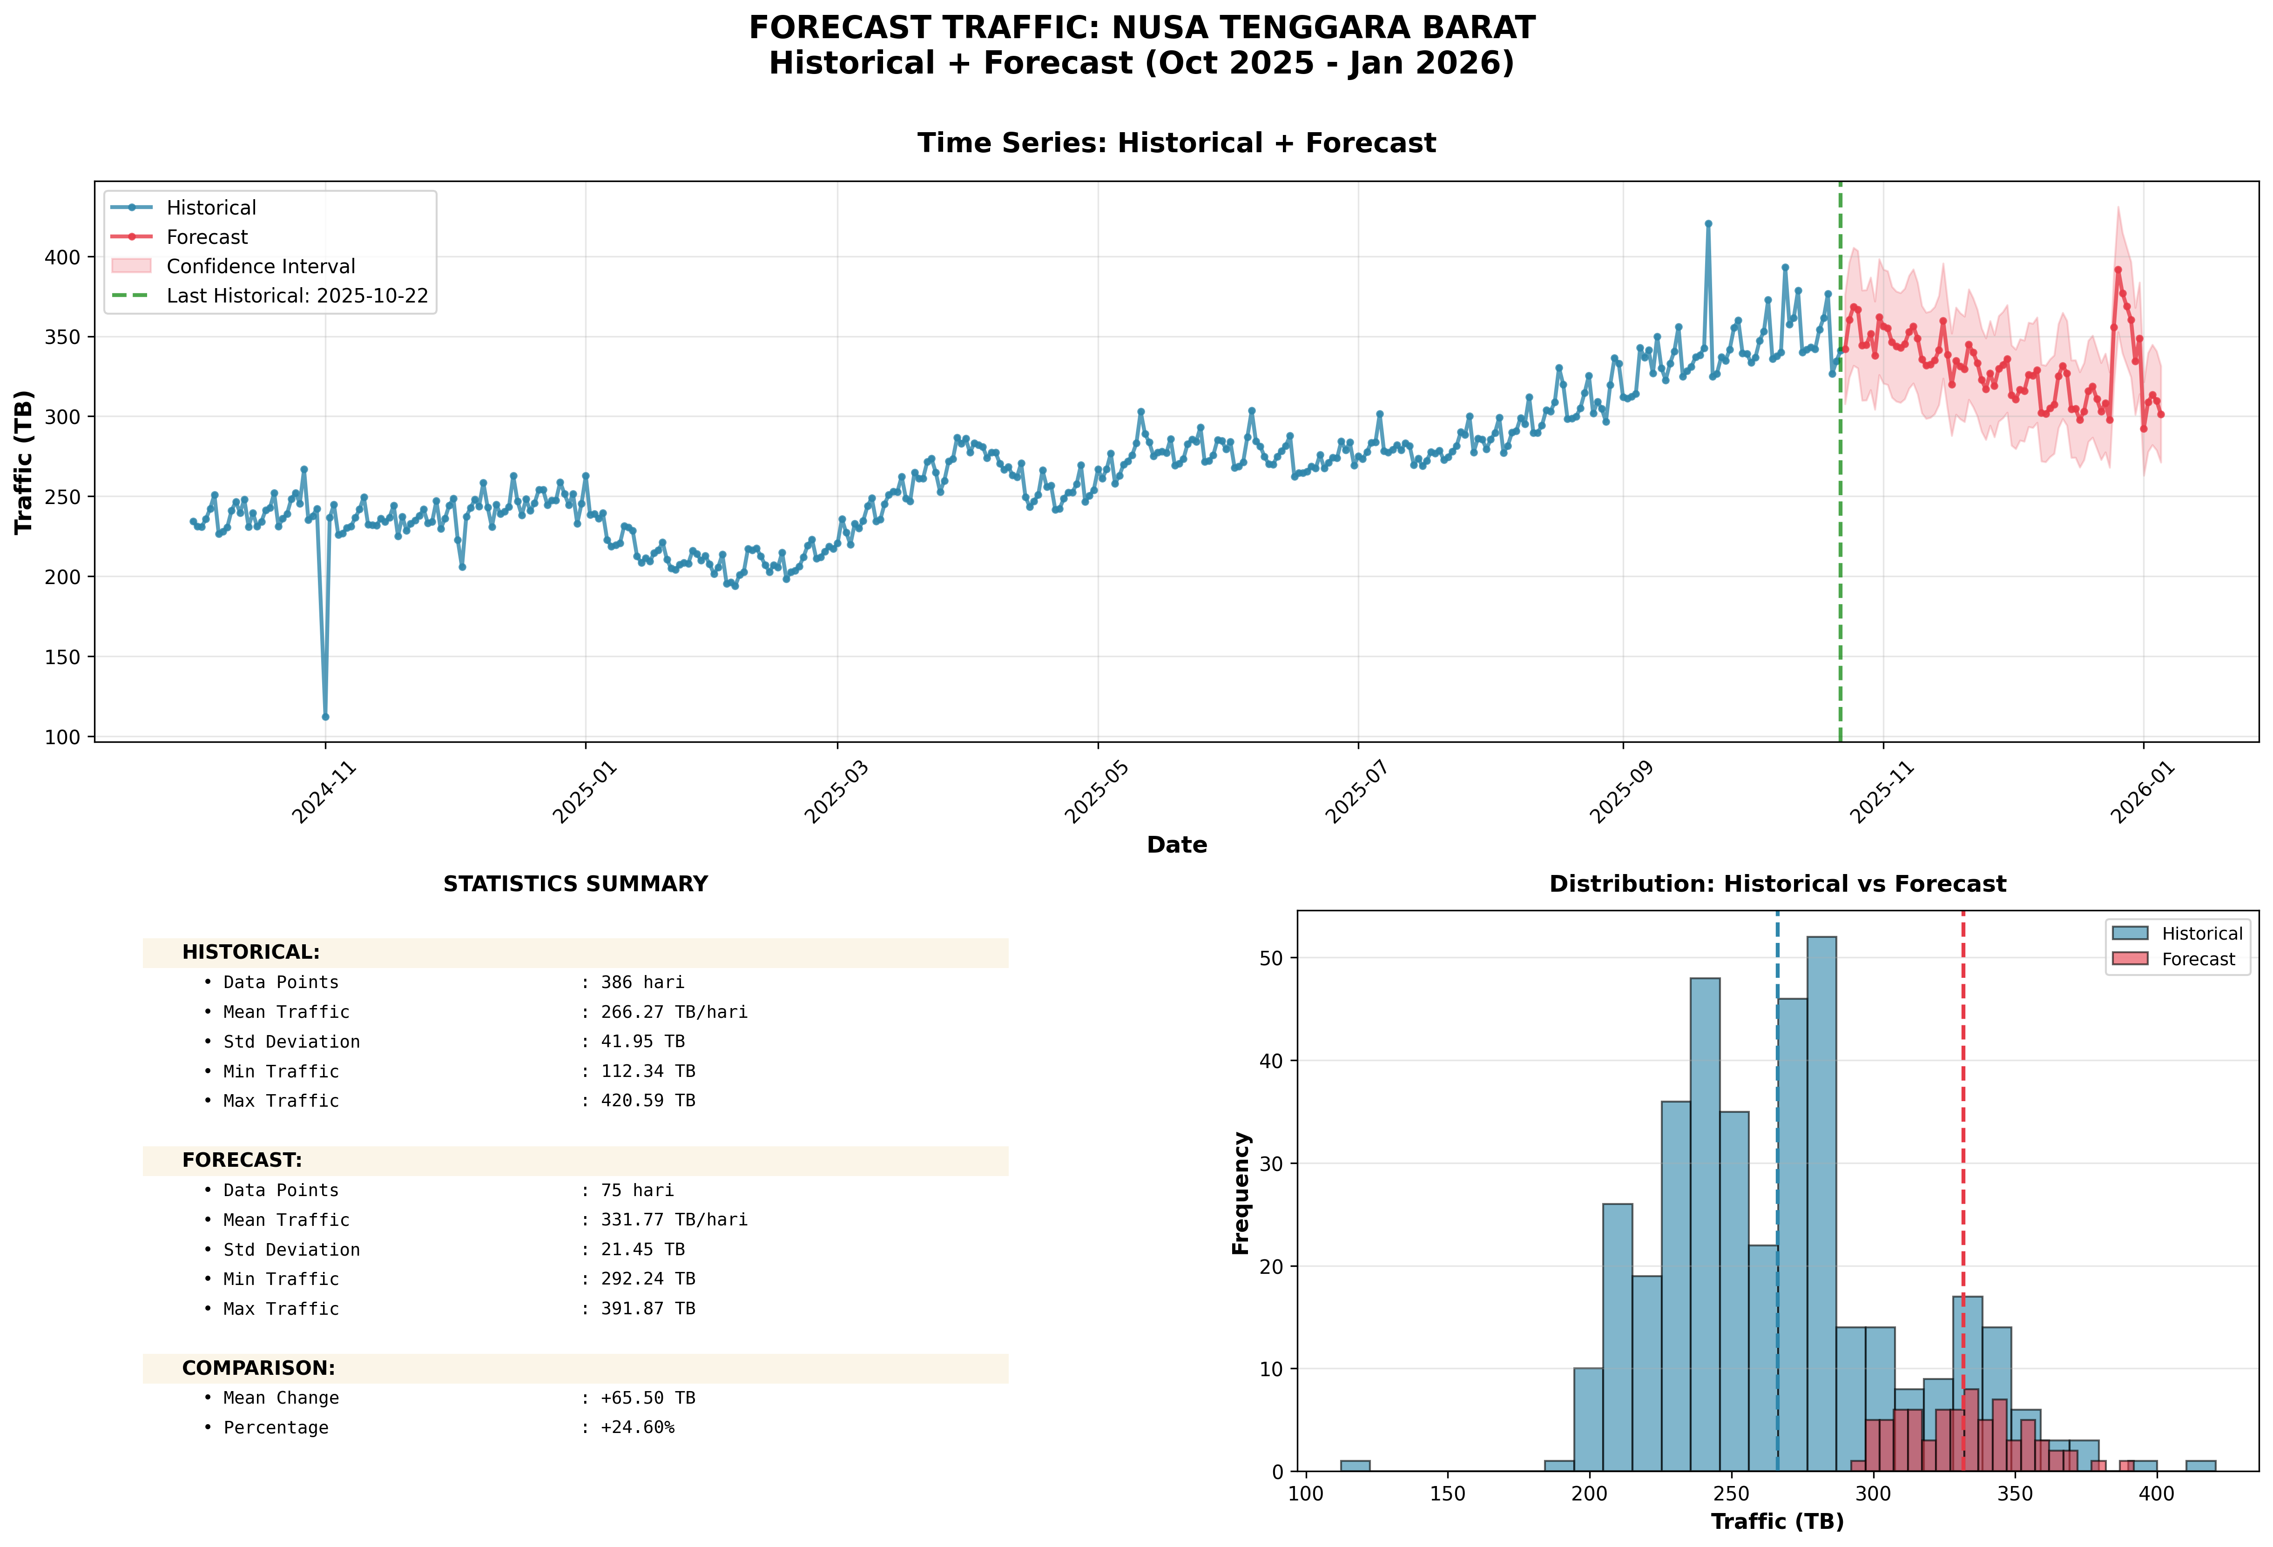
Forecast Provinsi: Nusa Tenggara Barat

Slide 10
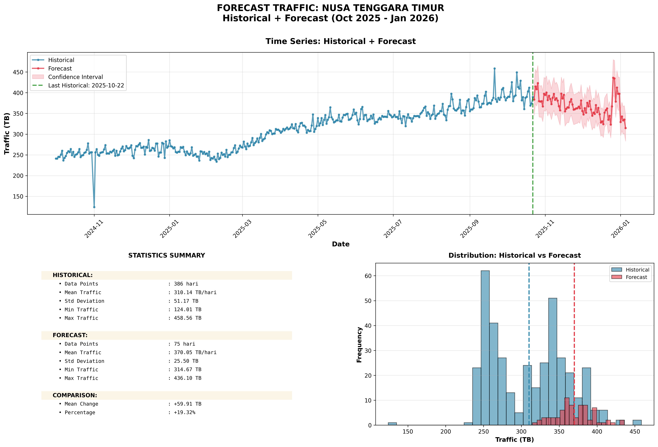
Forecast Provinsi: Nusa Tenggara Timur

Slide 11
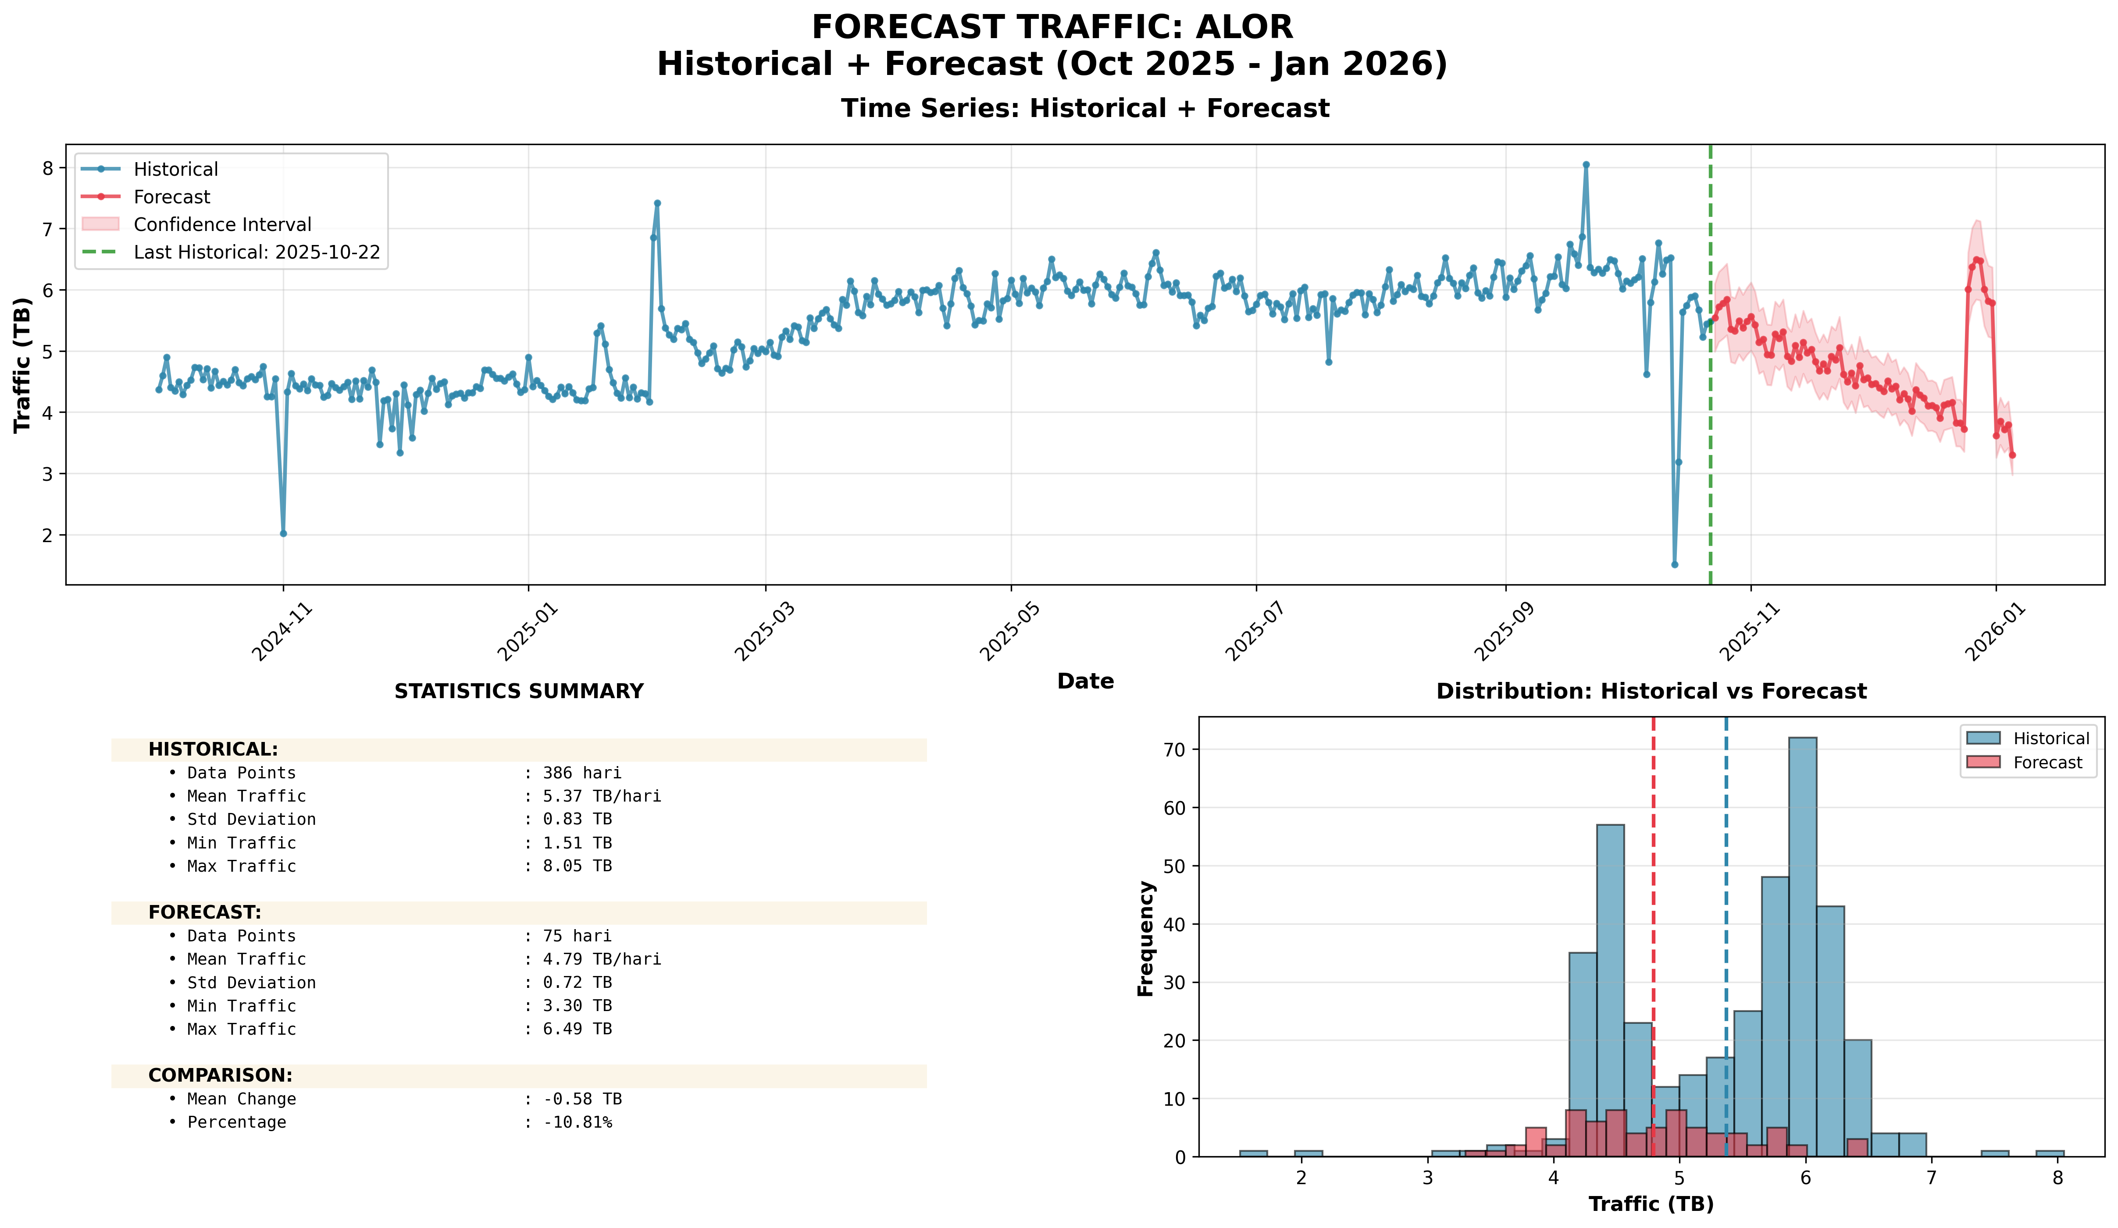
Forecast Kabupaten: ALOR

Slide 12
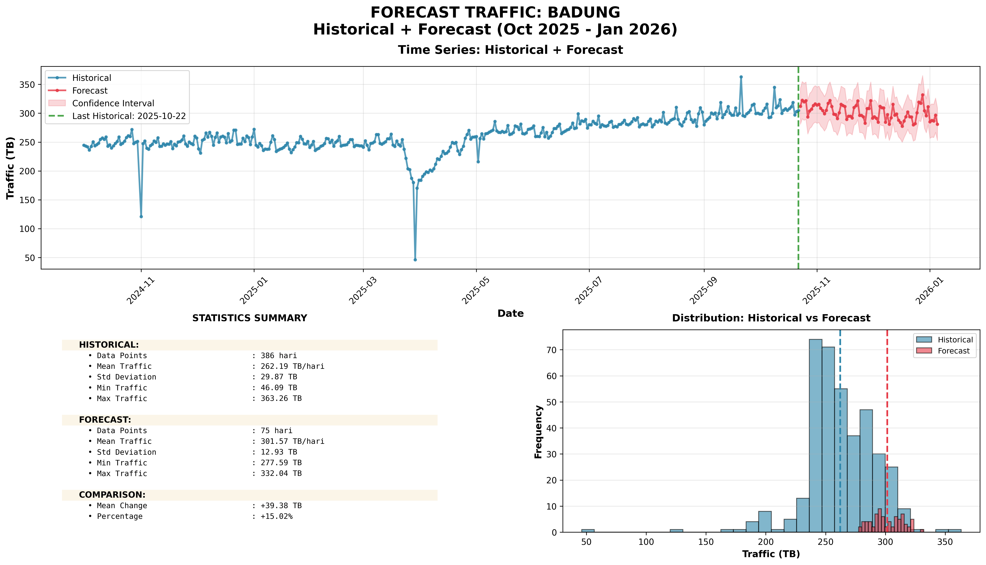
Forecast Kabupaten: BADUNG

Slide 13
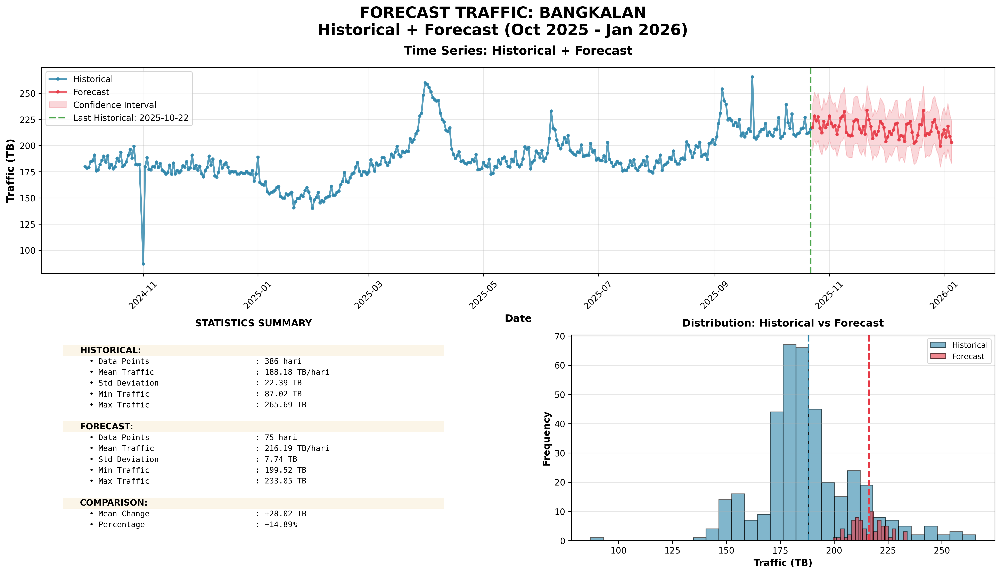
Forecast Kabupaten: BANGKALAN

Slide 14
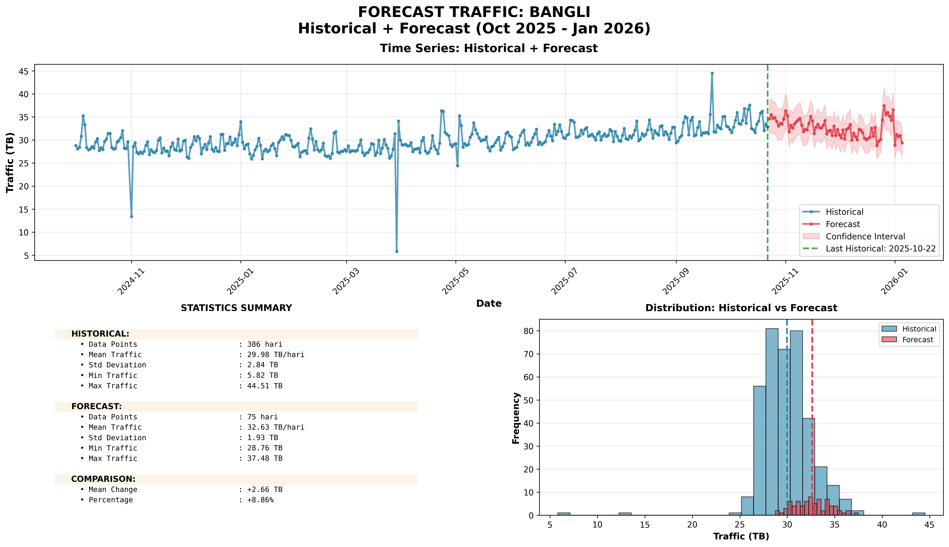
Forecast Kabupaten: BANGLI

Slide 15
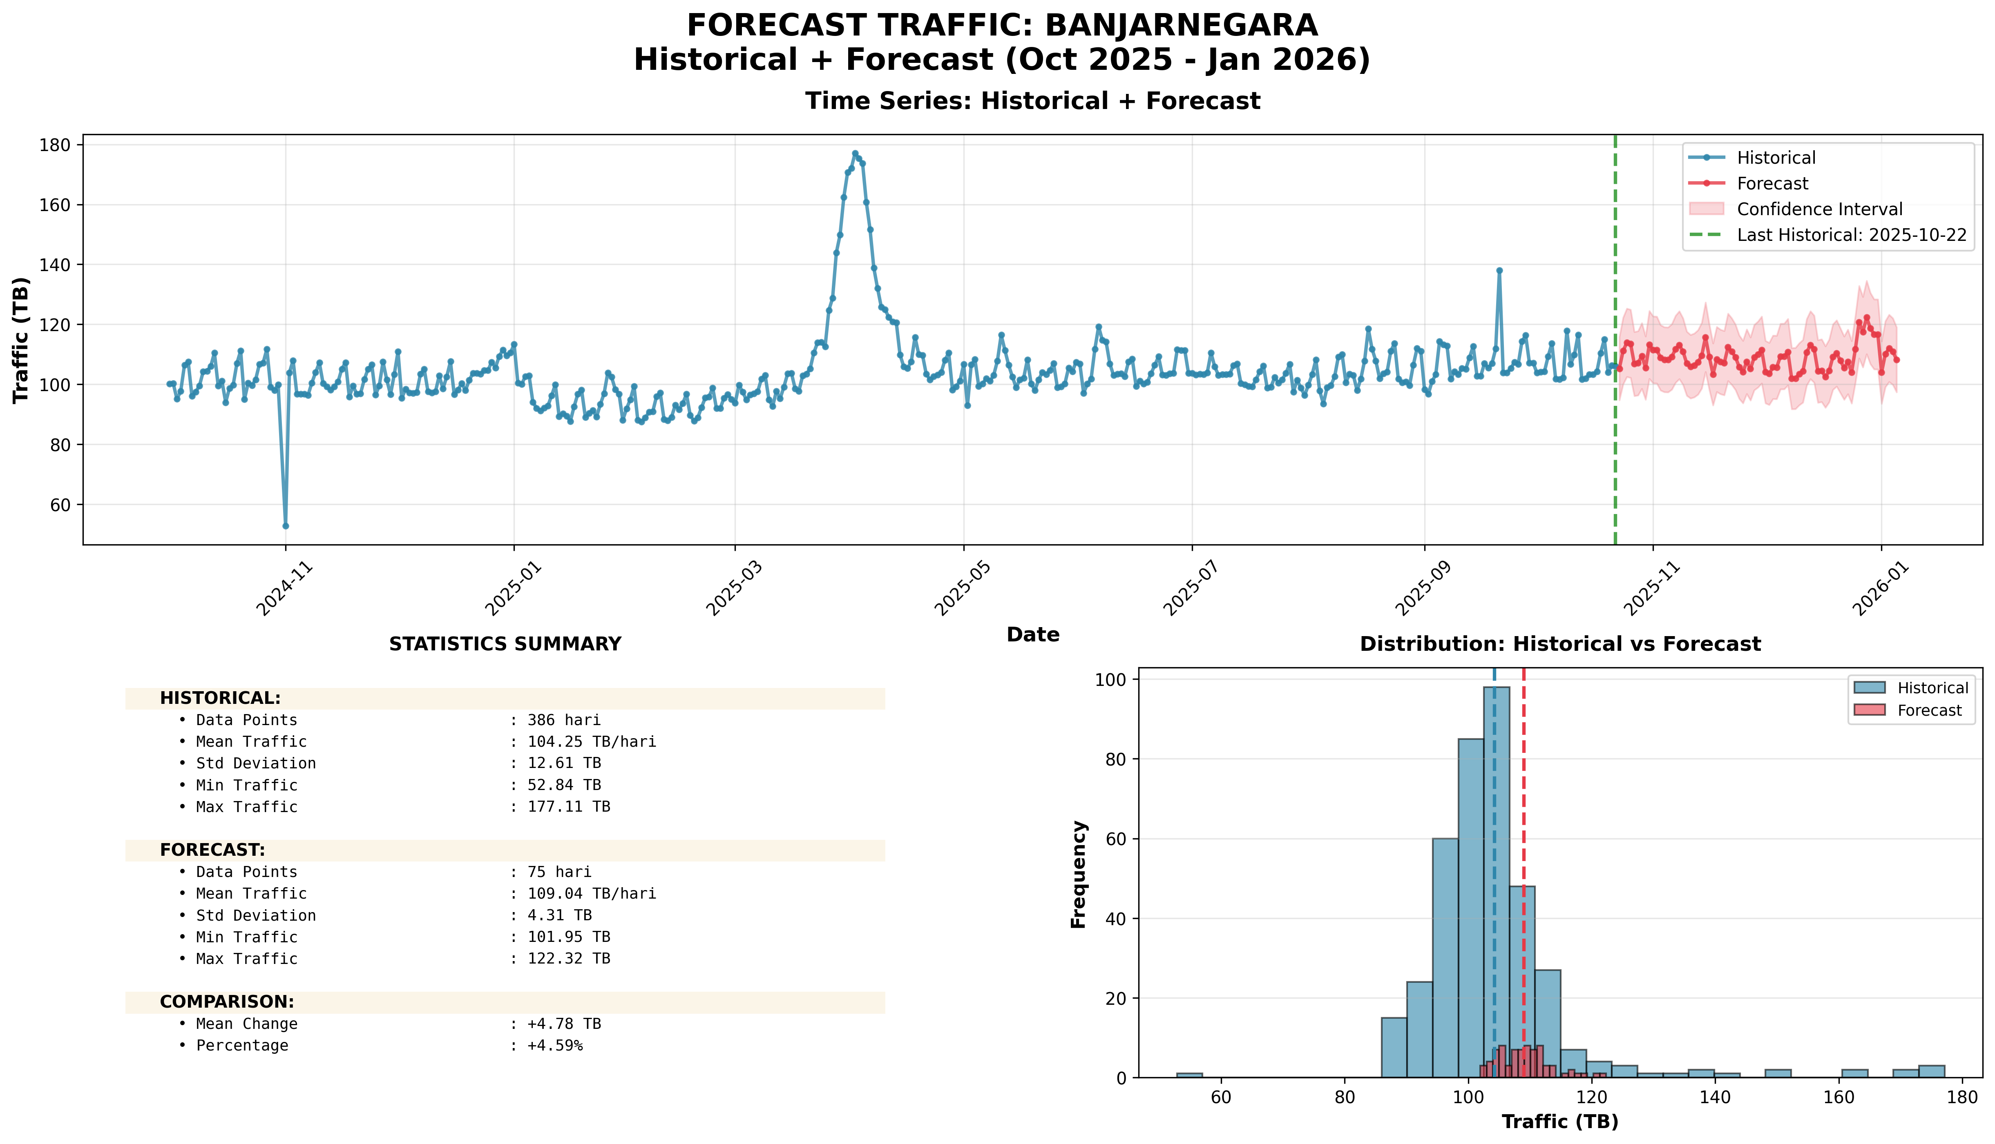
Forecast Kabupaten: BANJARNEGARA

Slide 16
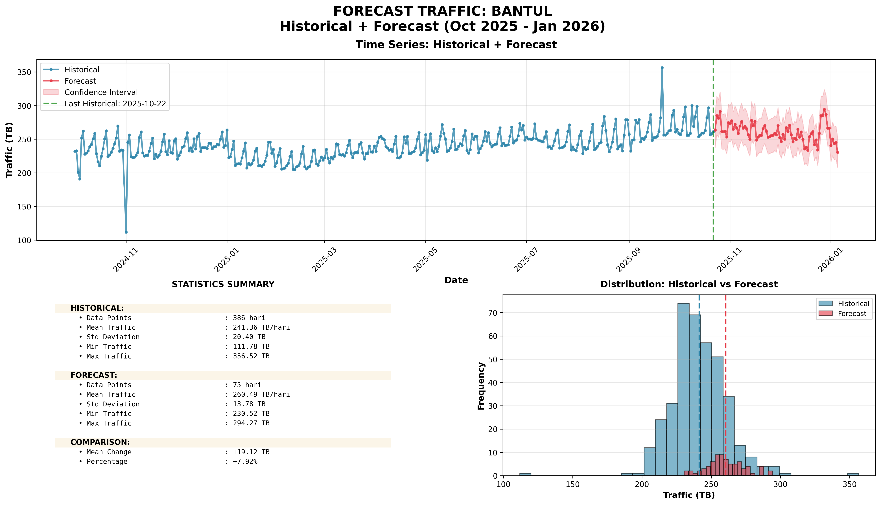
Forecast Kabupaten: BANTUL

Slide 17
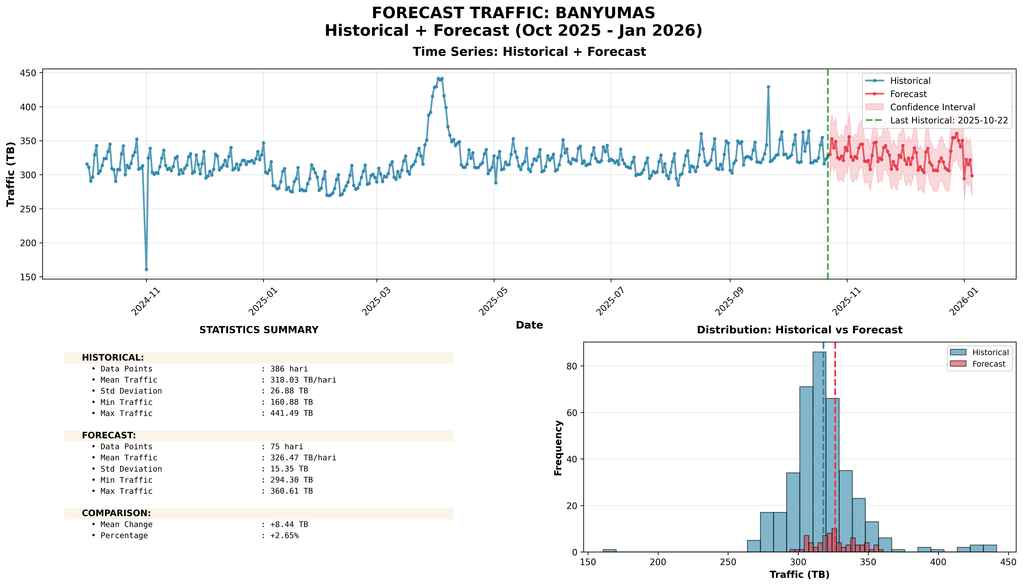
Forecast Kabupaten: BANYUMAS

Slide 18
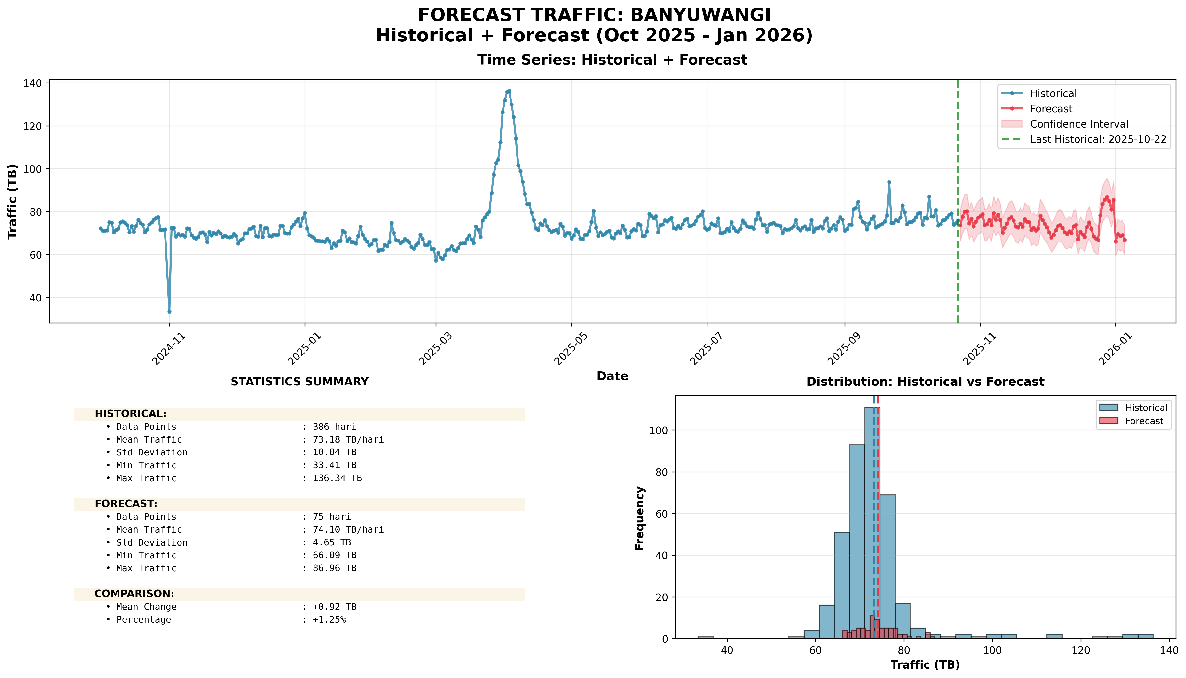
Forecast Kabupaten: BANYUWANGI

Slide 19
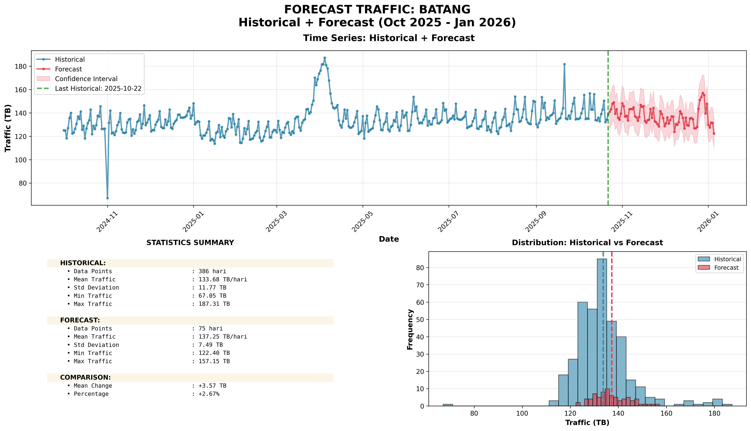
Forecast Kabupaten: BATANG

Slide 20
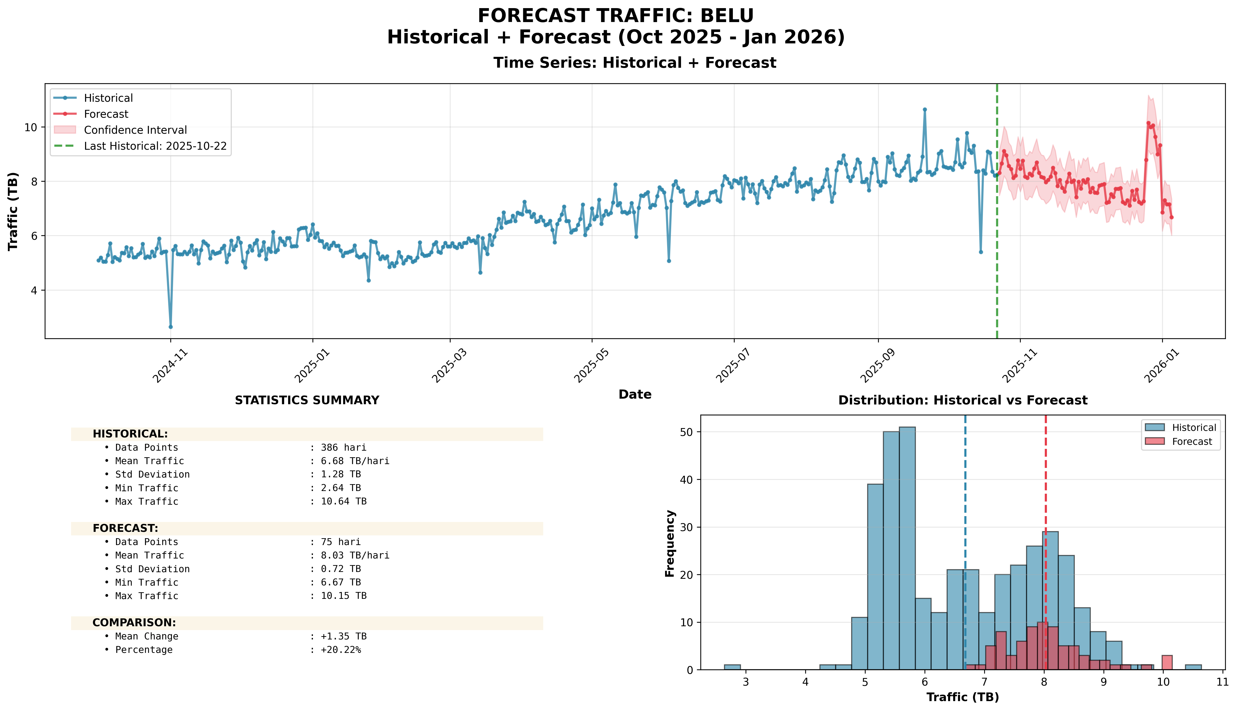
Forecast Kabupaten: BELU

Slide 21
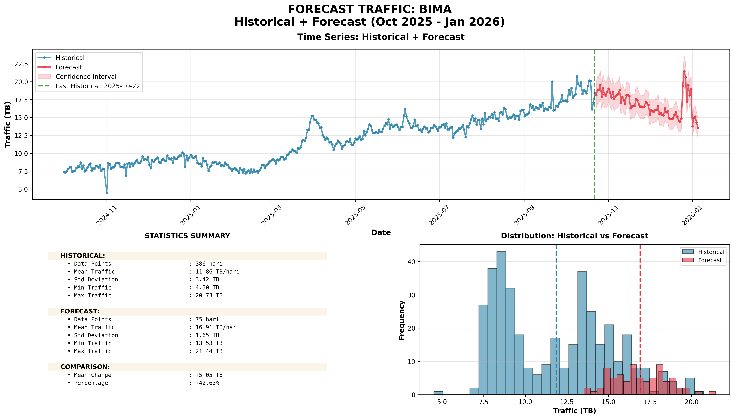
Forecast Kabupaten: BIMA

Slide 22
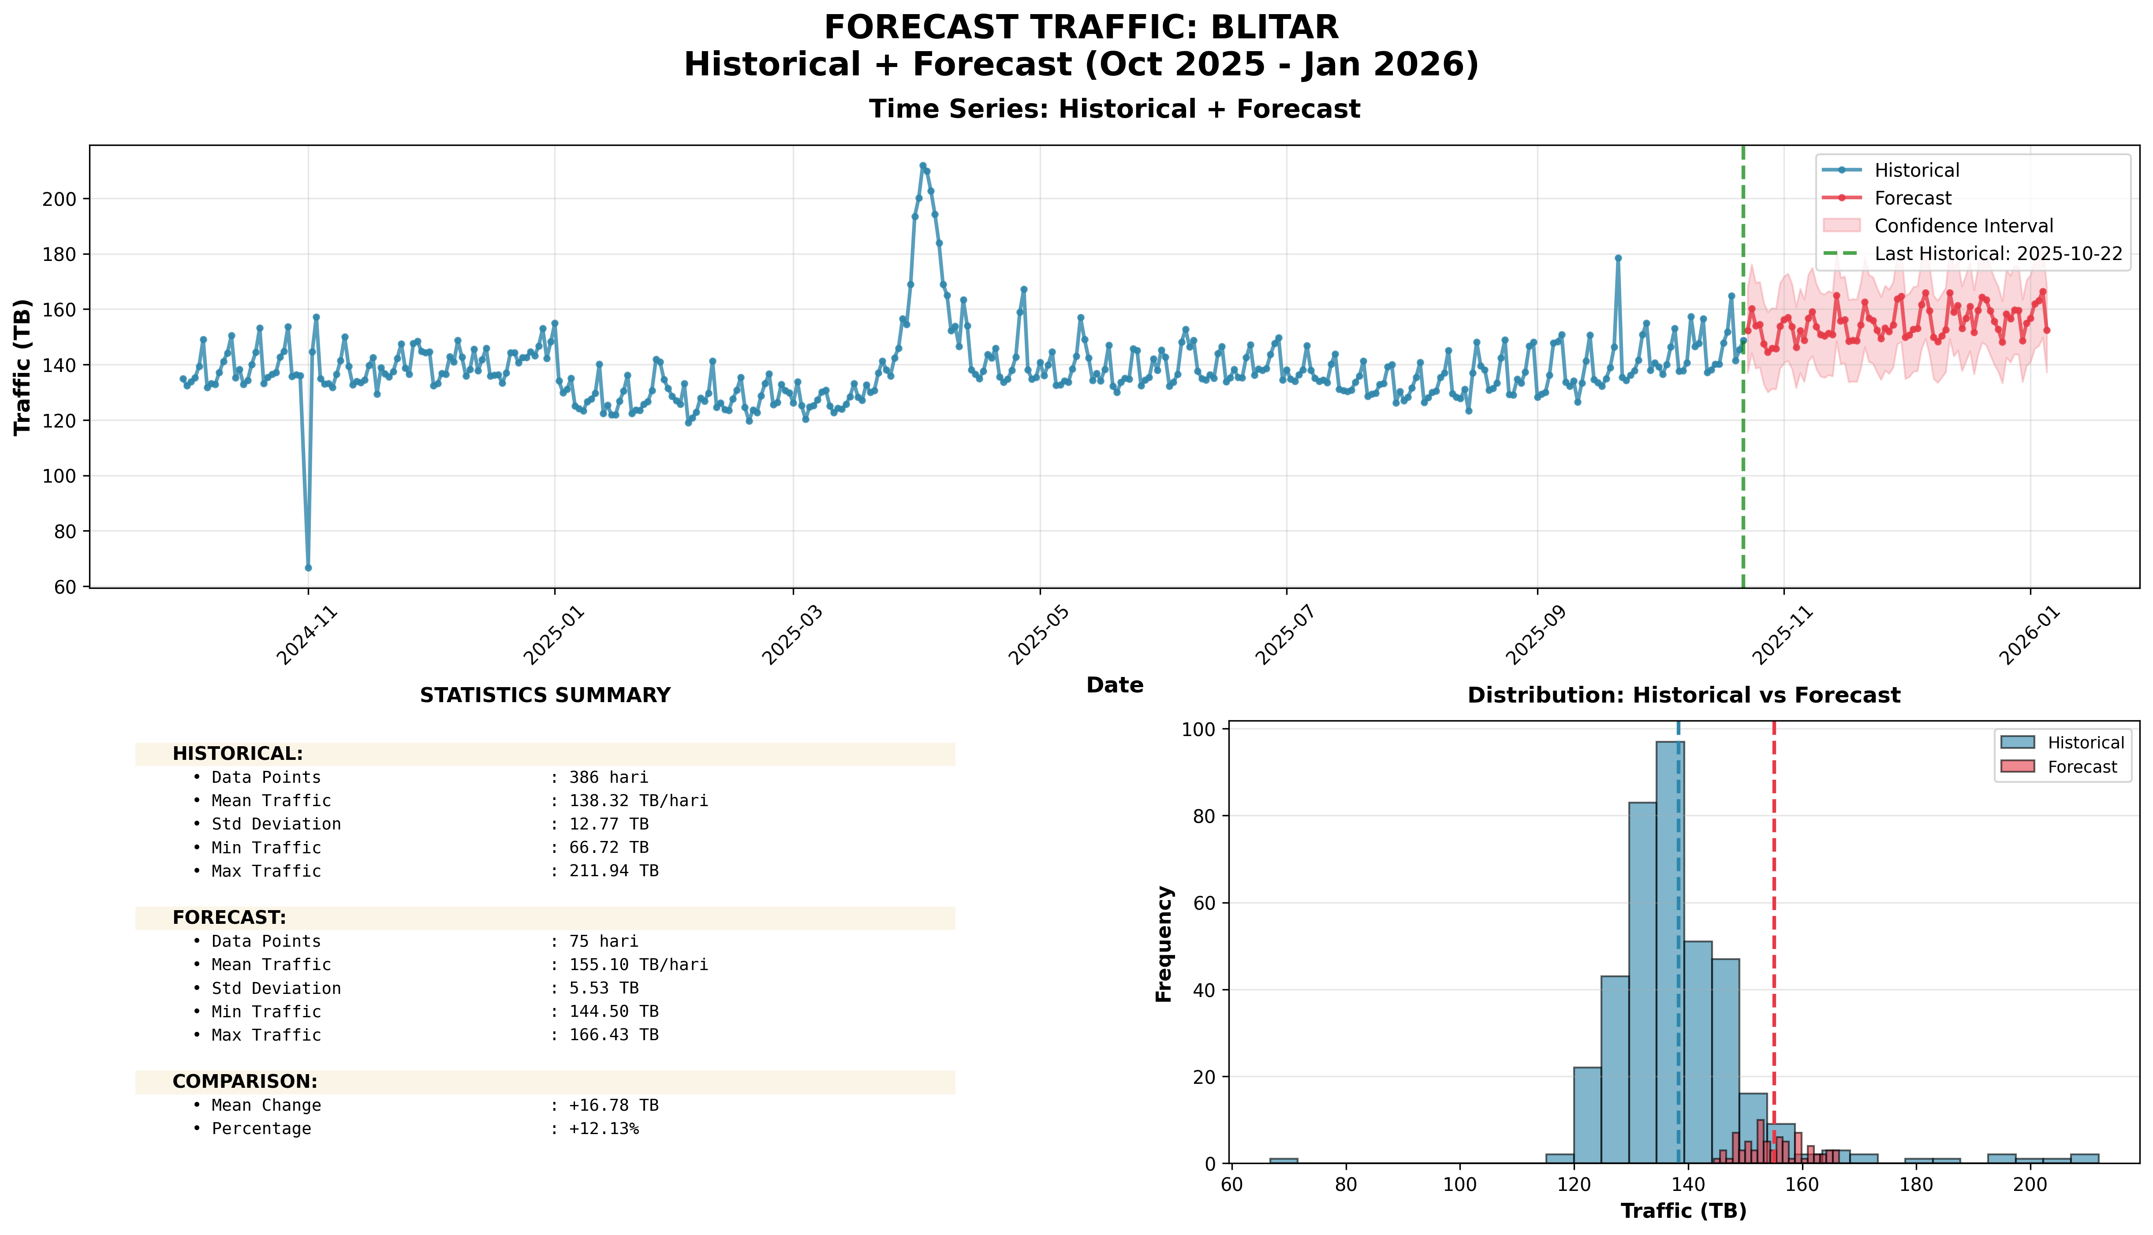
Forecast Kabupaten: BLITAR

Slide 23
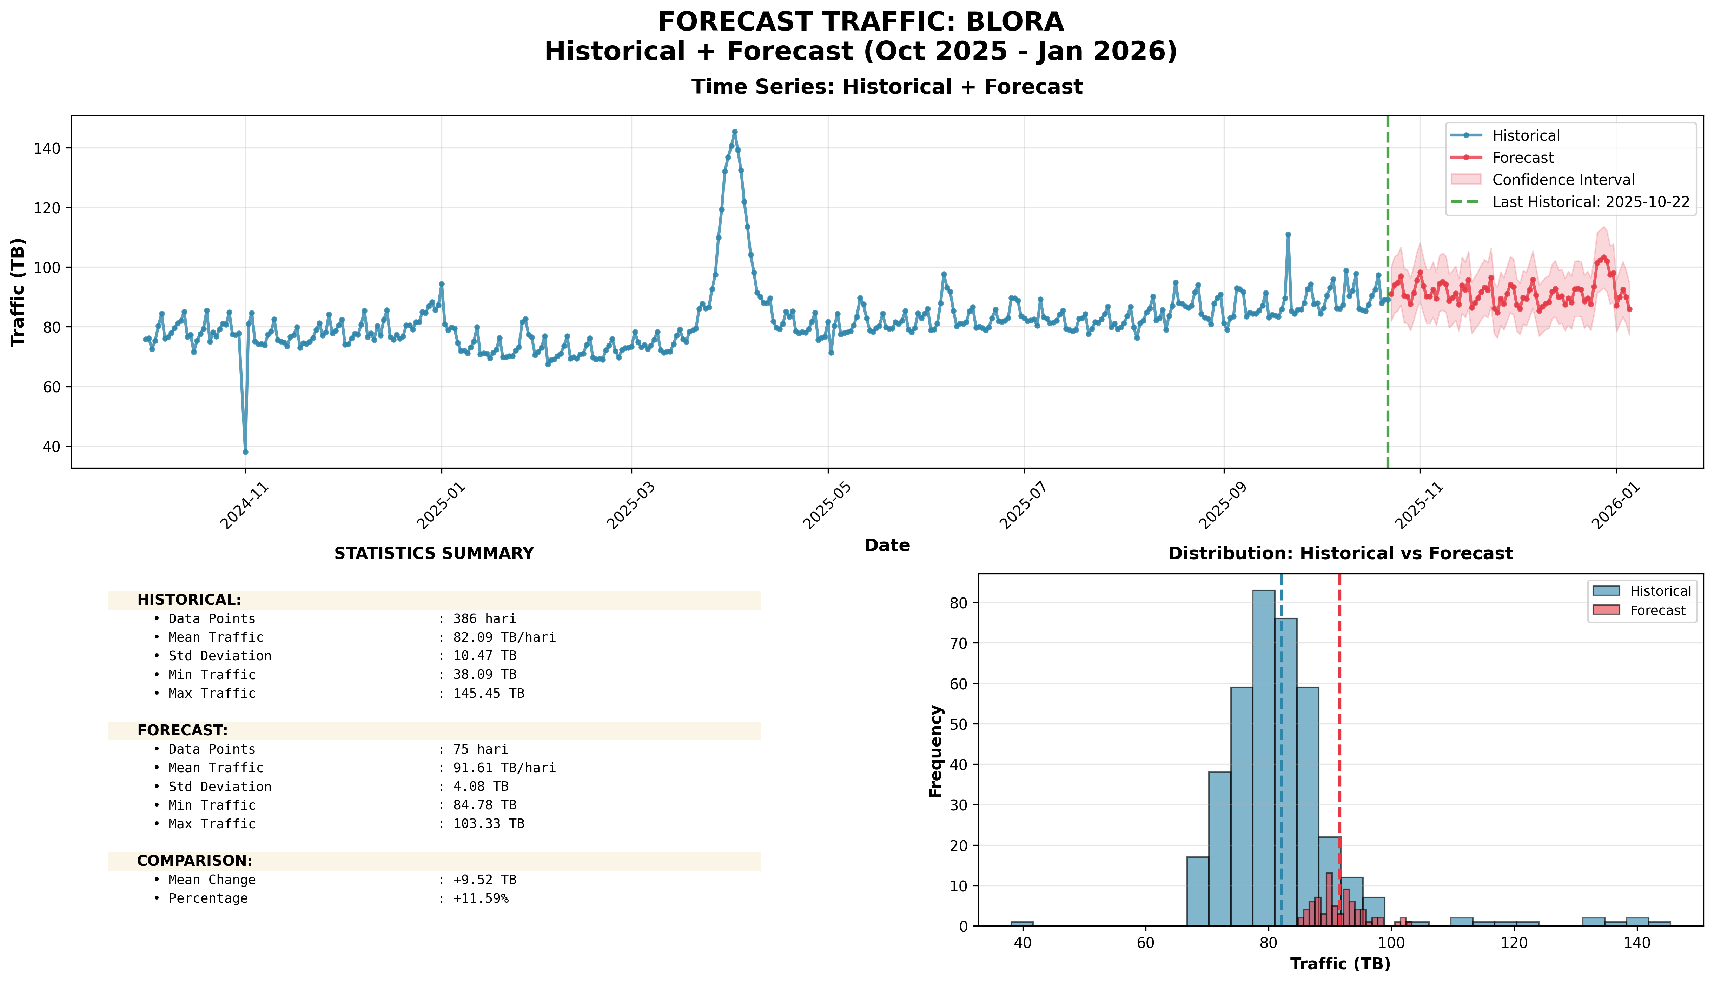
Forecast Kabupaten: BLORA

Slide 24
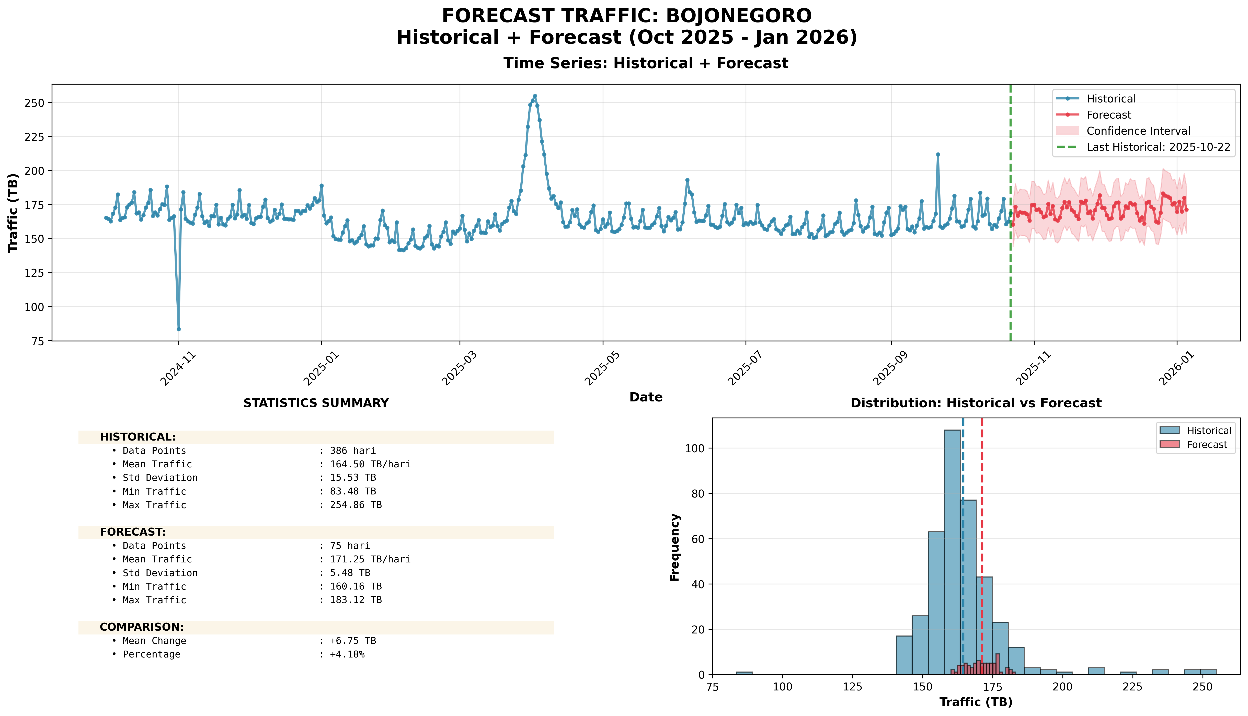
Forecast Kabupaten: BOJONEGORO

Slide 25
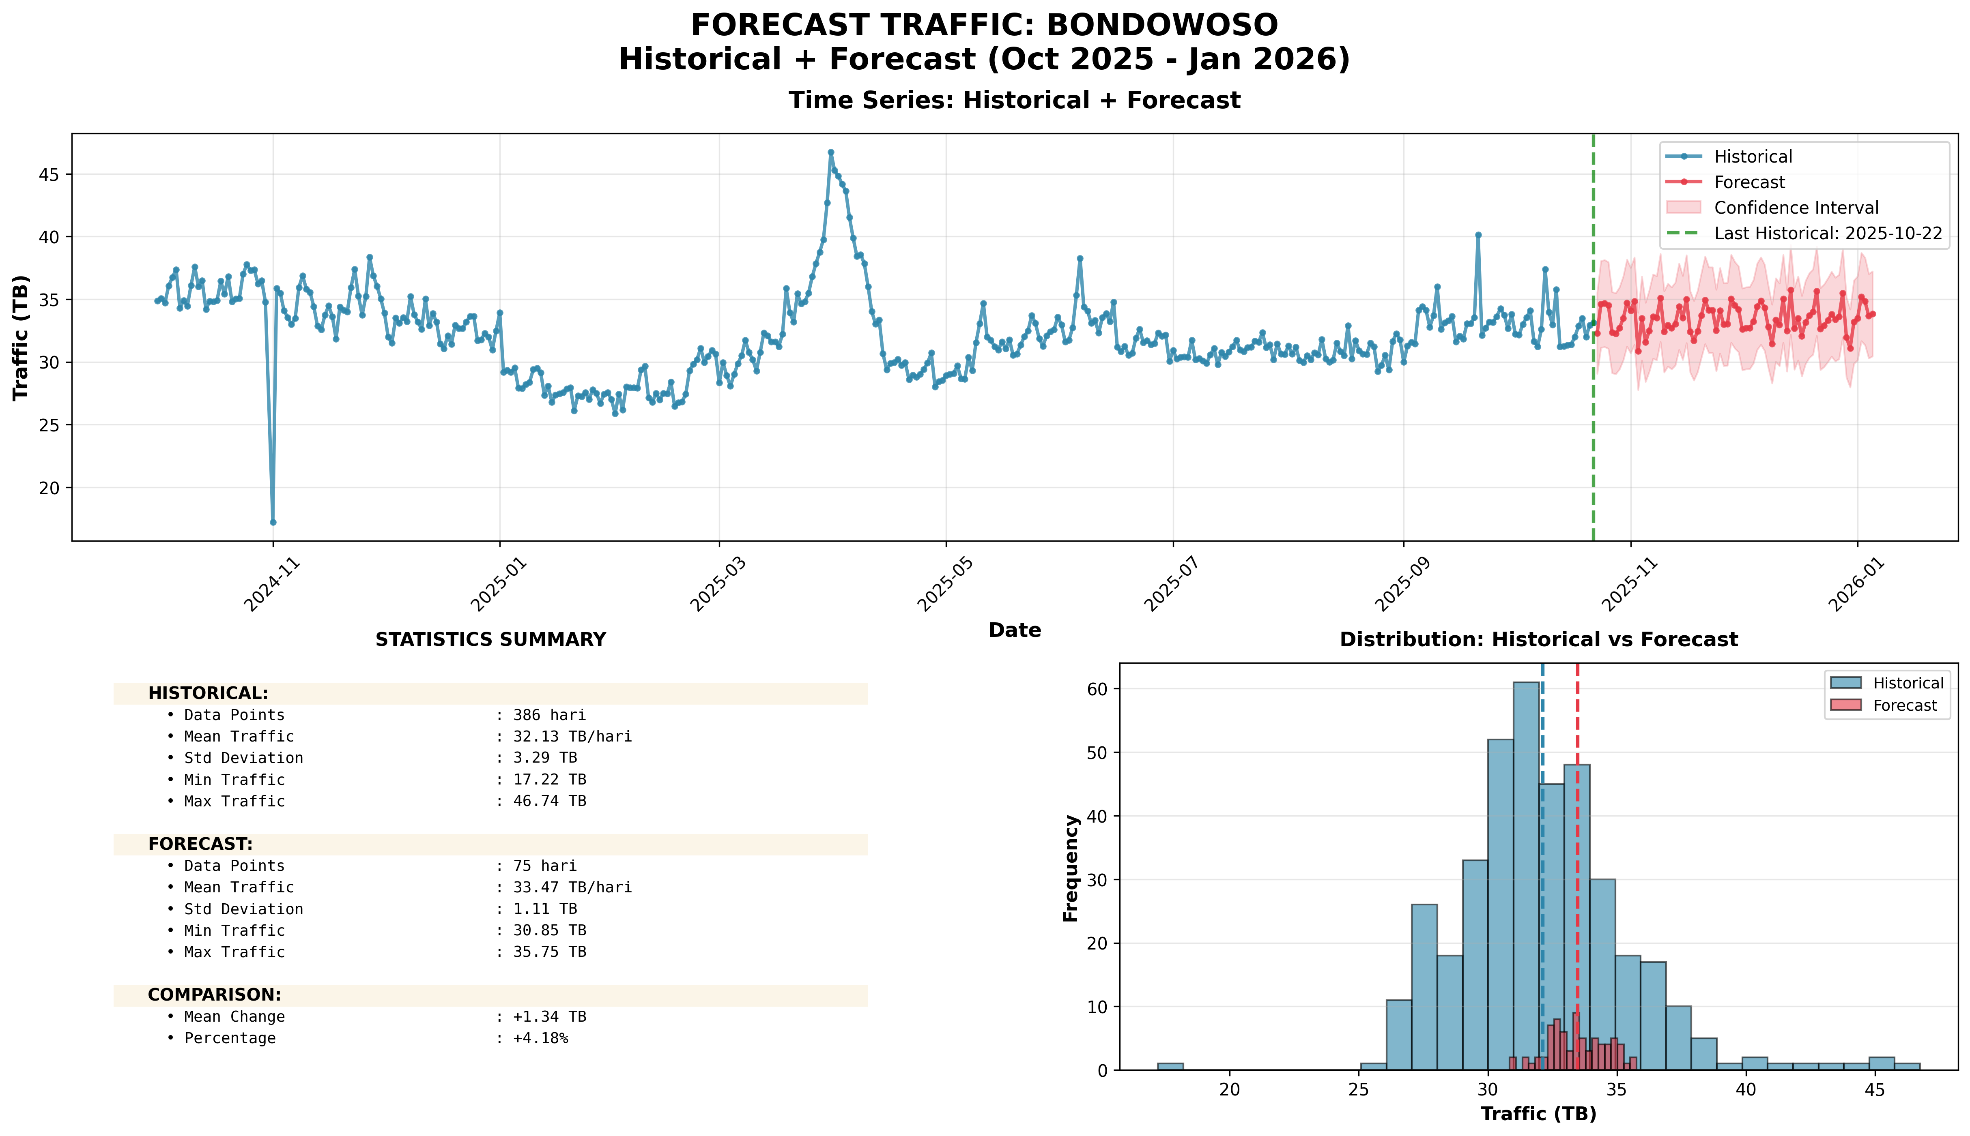
Forecast Kabupaten: BONDOWOSO

Slide 26
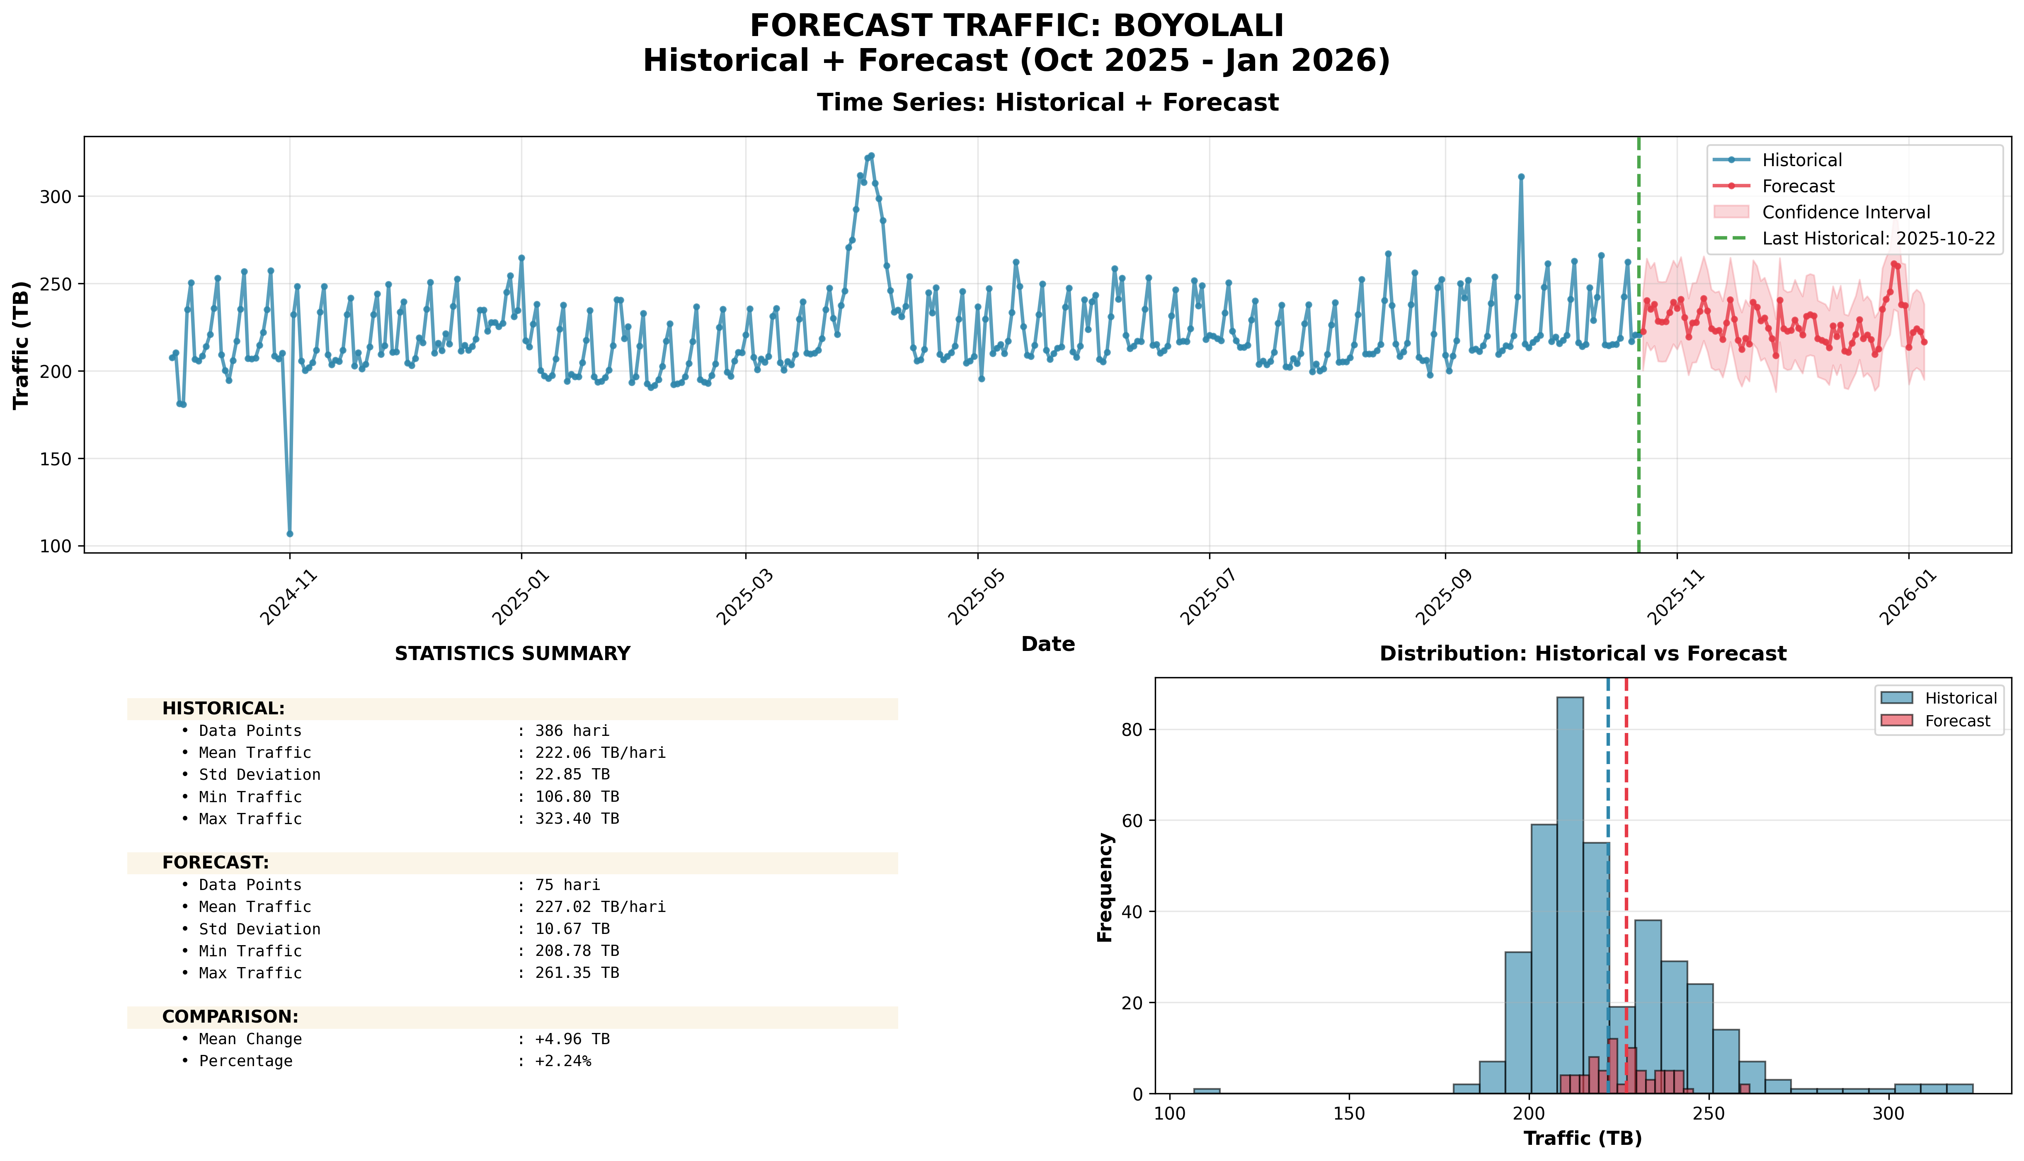
Forecast Kabupaten: BOYOLALI

Slide 27
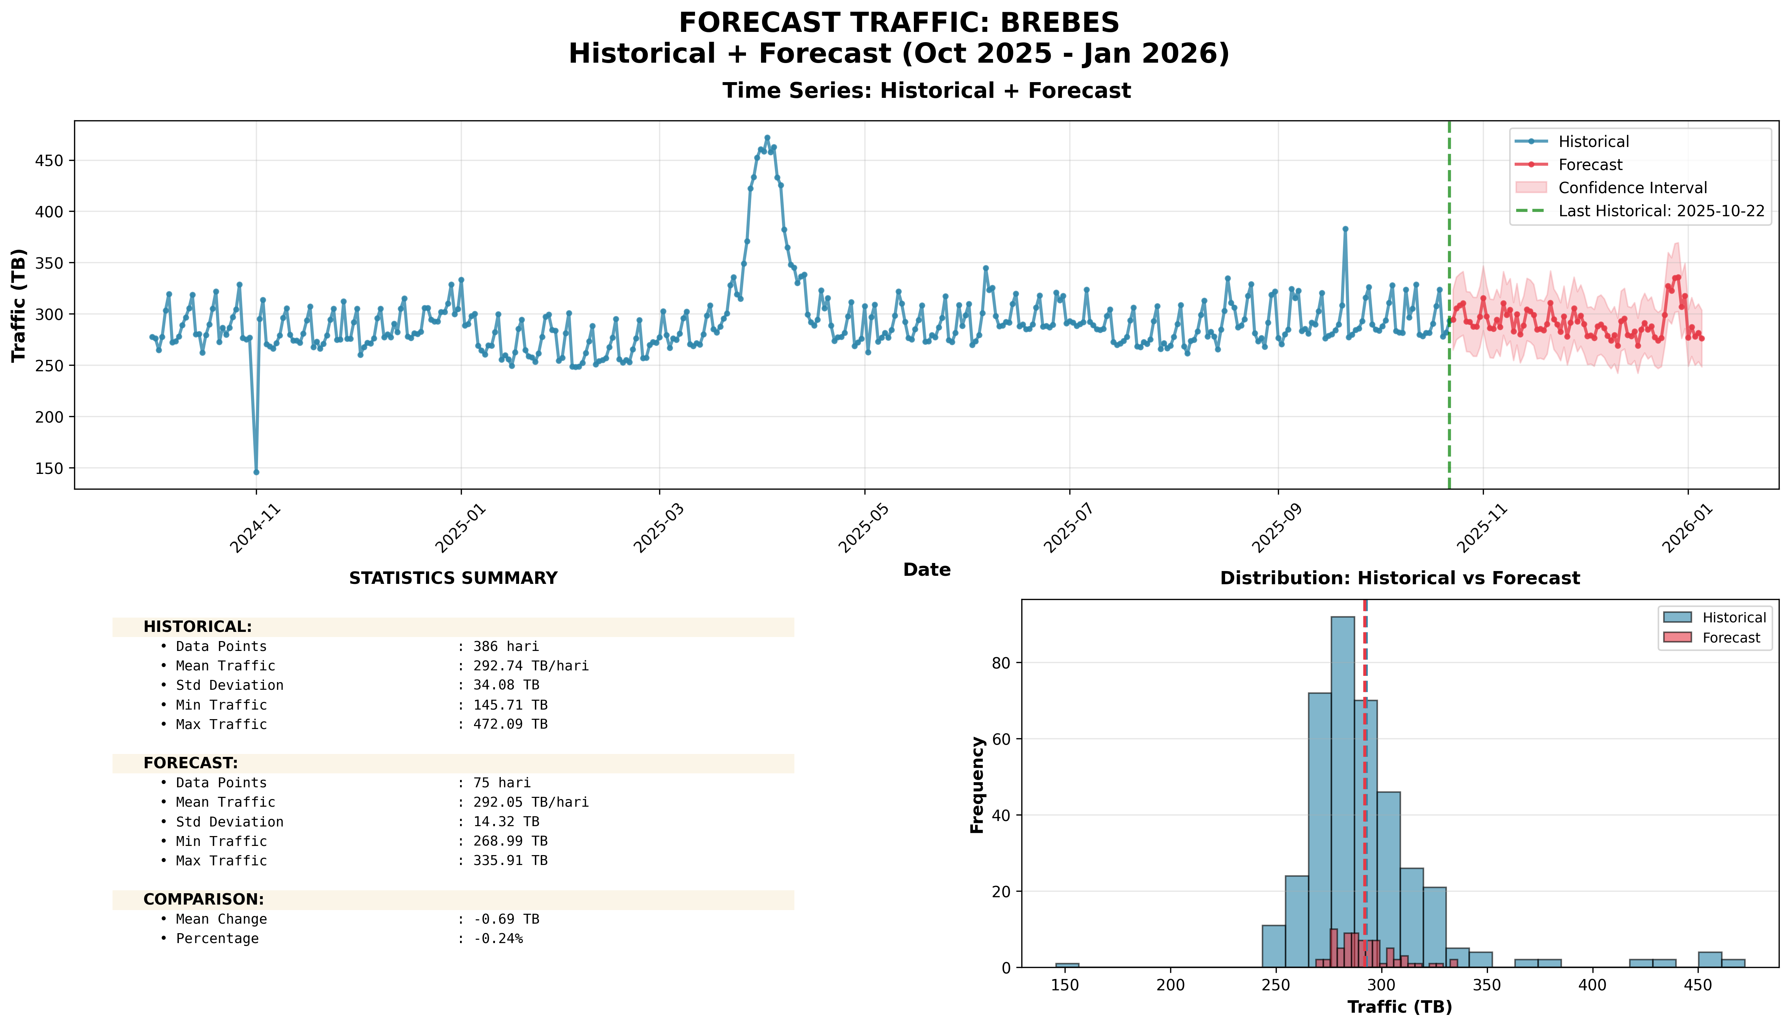
Forecast Kabupaten: BREBES

Slide 28
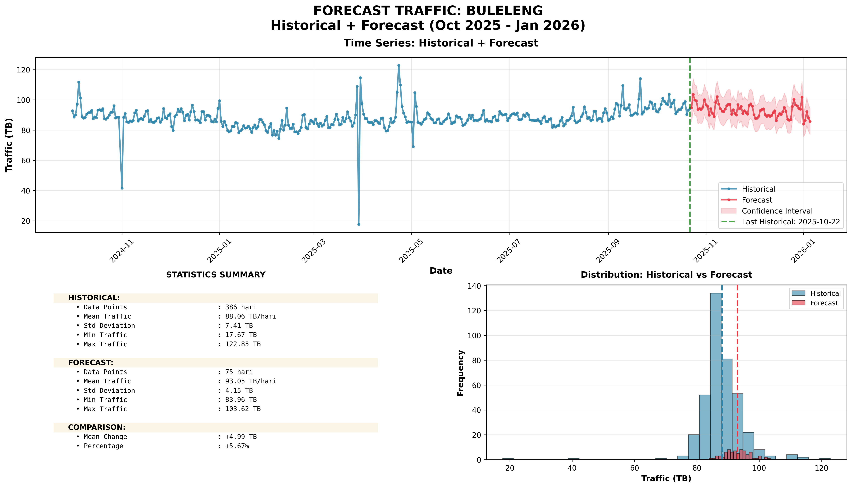
Forecast Kabupaten: BULELENG

Slide 29
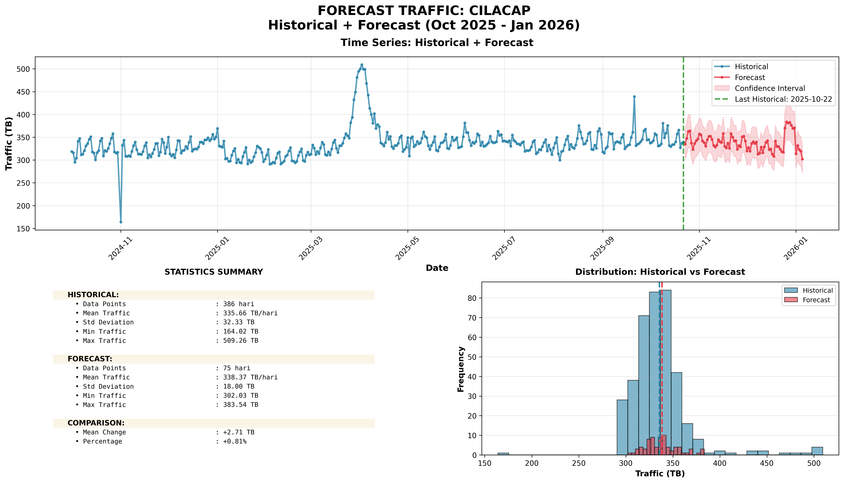
Forecast Kabupaten: CILACAP

Slide 30
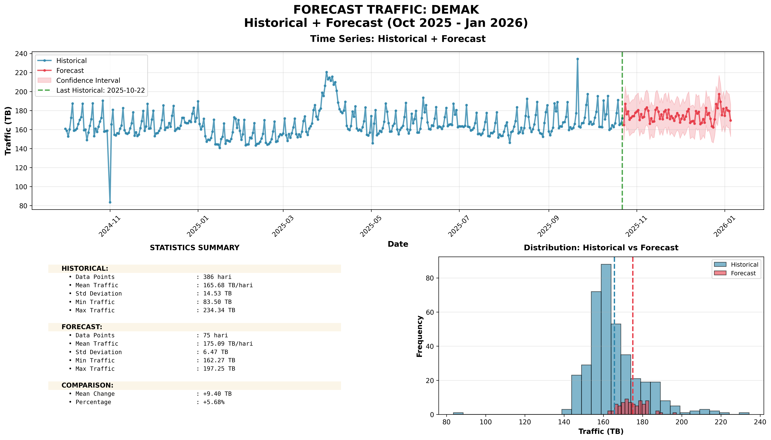
Forecast Kabupaten: DEMAK

Slide 31
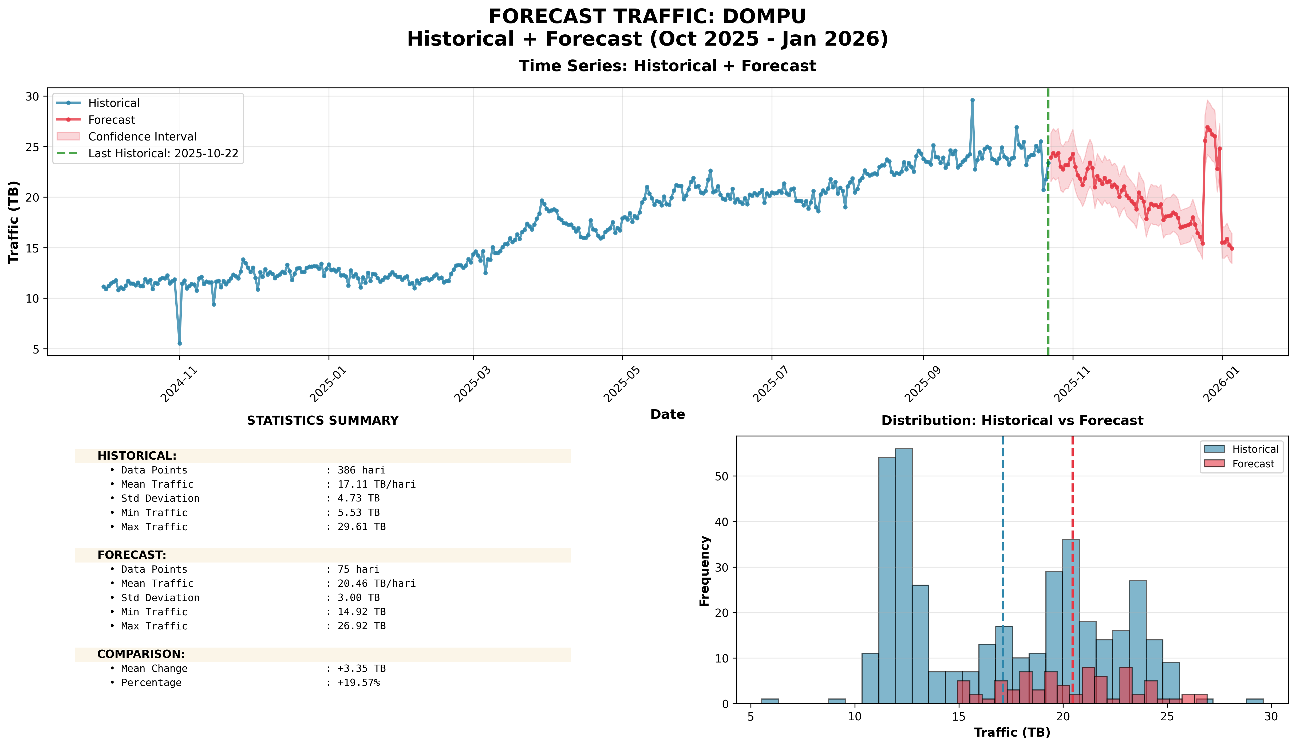
Forecast Kabupaten: DOMPU

Slide 32
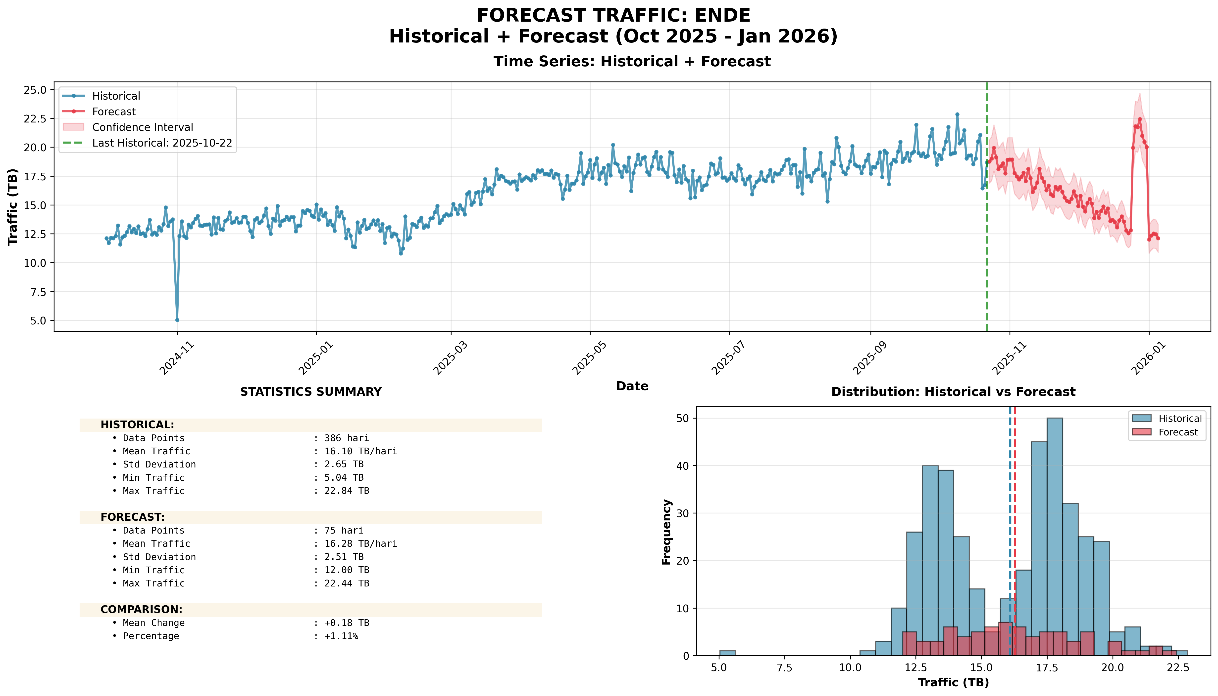
Forecast Kabupaten: ENDE

Slide 33
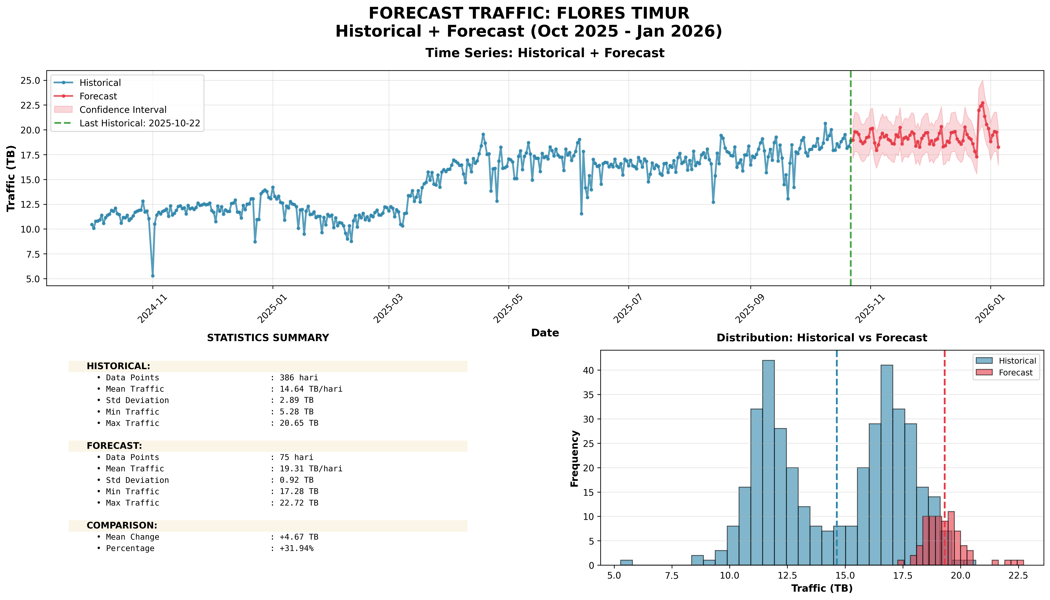
Forecast Kabupaten: FLORES TIMUR

Slide 34
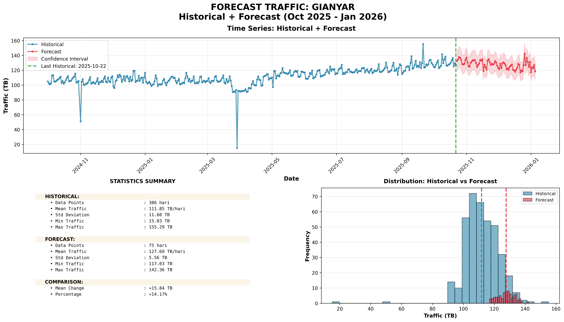
Forecast Kabupaten: GIANYAR

Slide 35
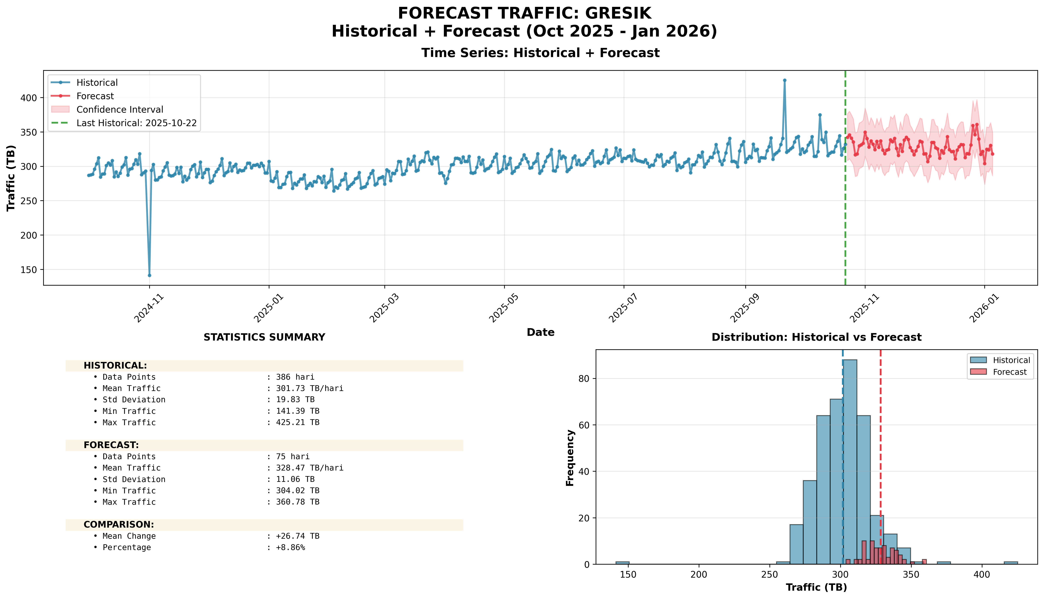
Forecast Kabupaten: GRESIK

Slide 36
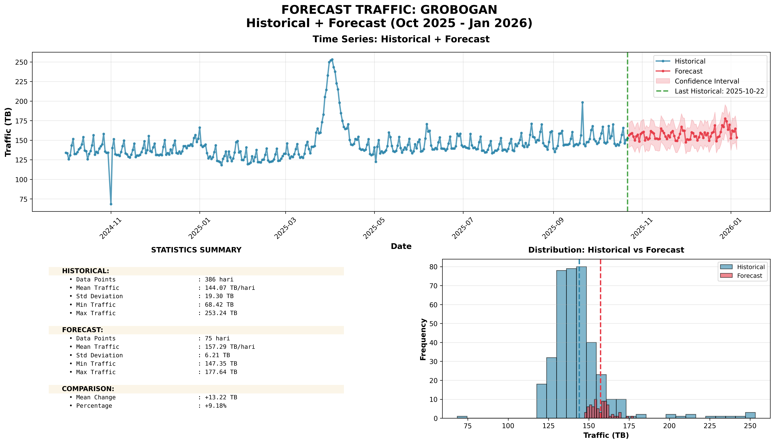
Forecast Kabupaten: GROBOGAN

Slide 37
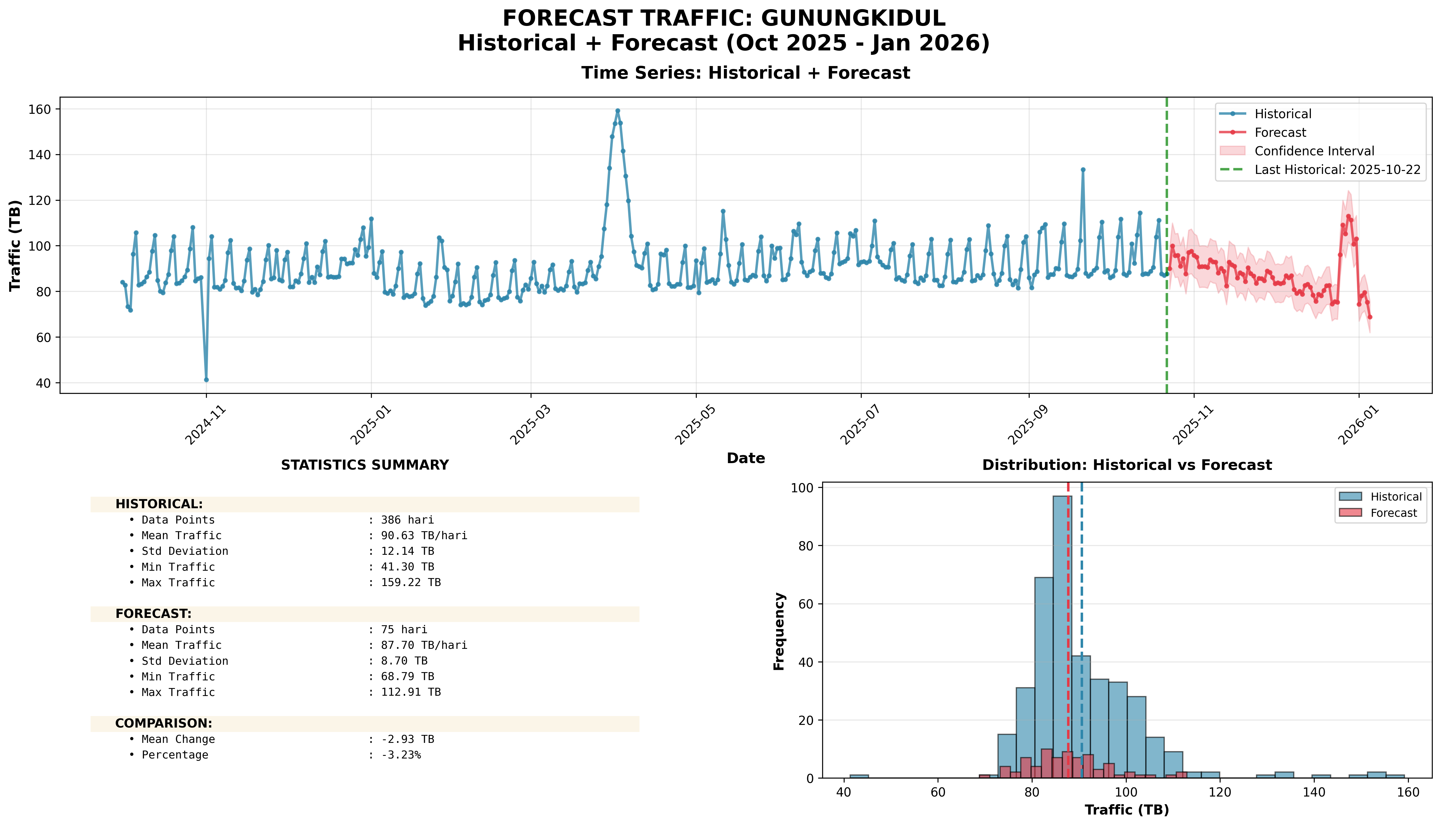
Forecast Kabupaten: GUNUNGKIDUL

Slide 38
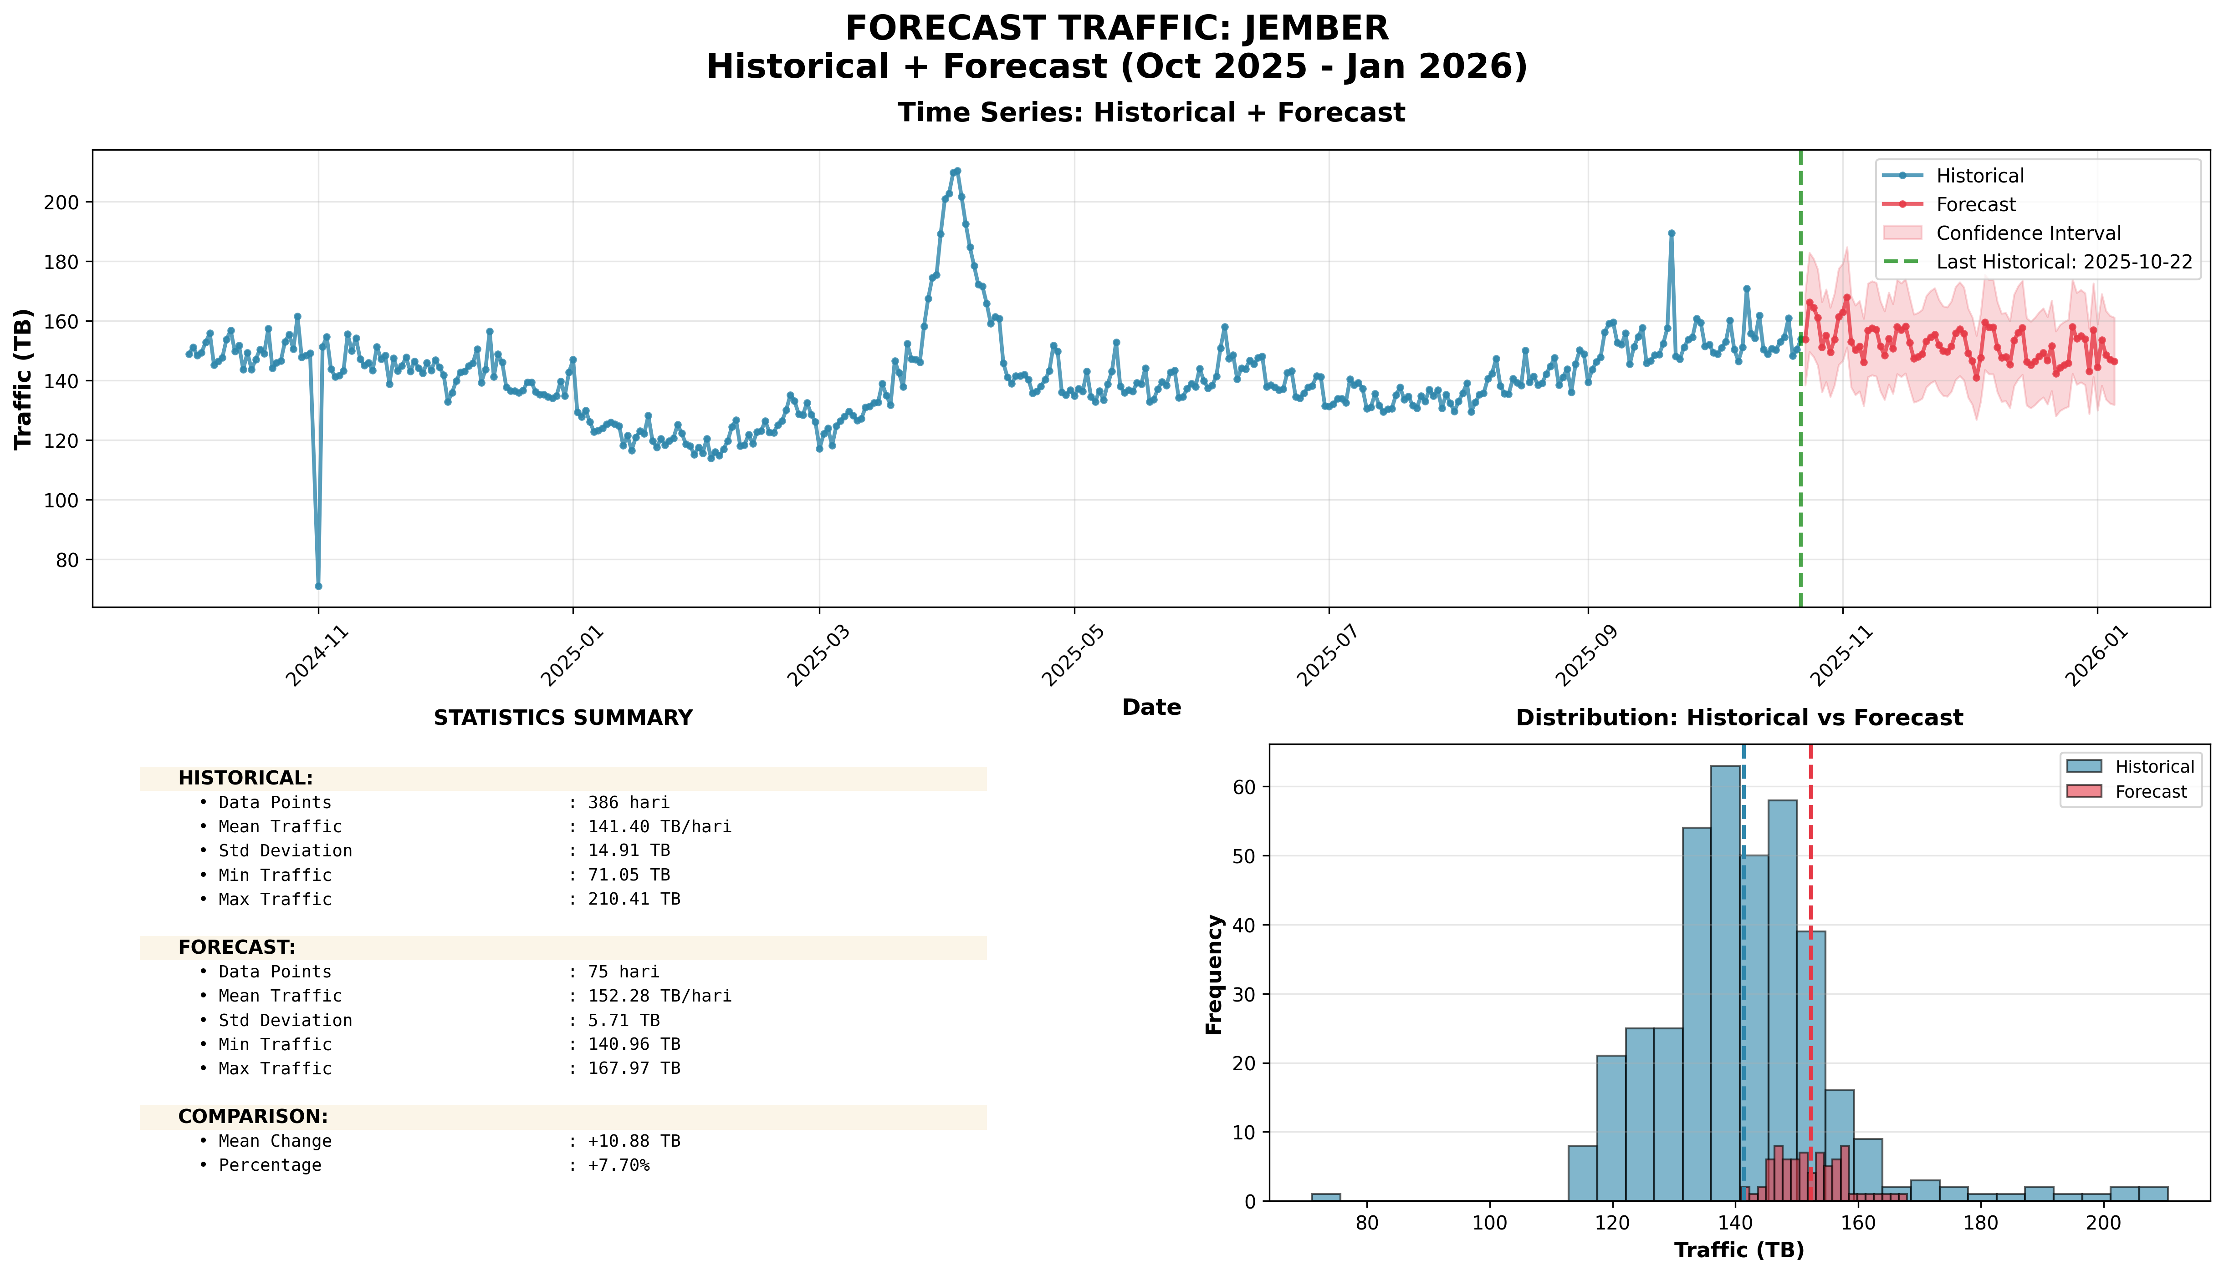
Forecast Kabupaten: JEMBER

Slide 39
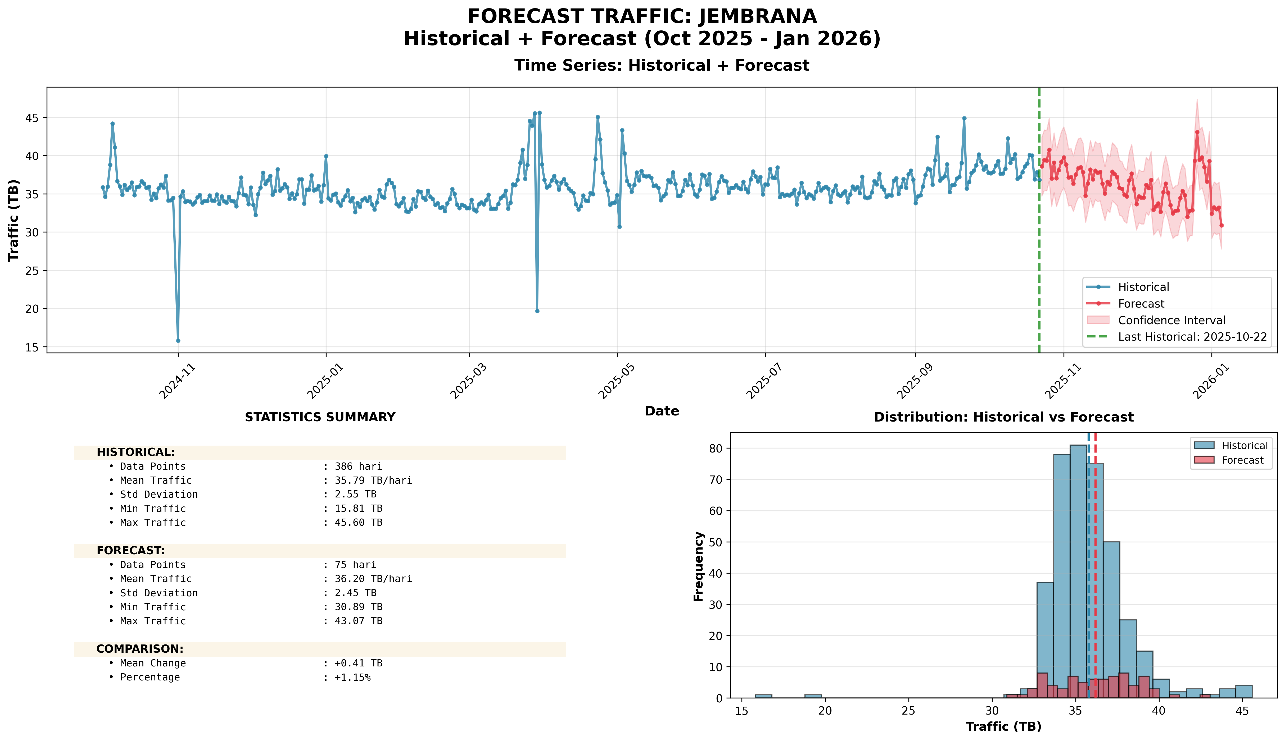
Forecast Kabupaten: JEMBRANA

Slide 40
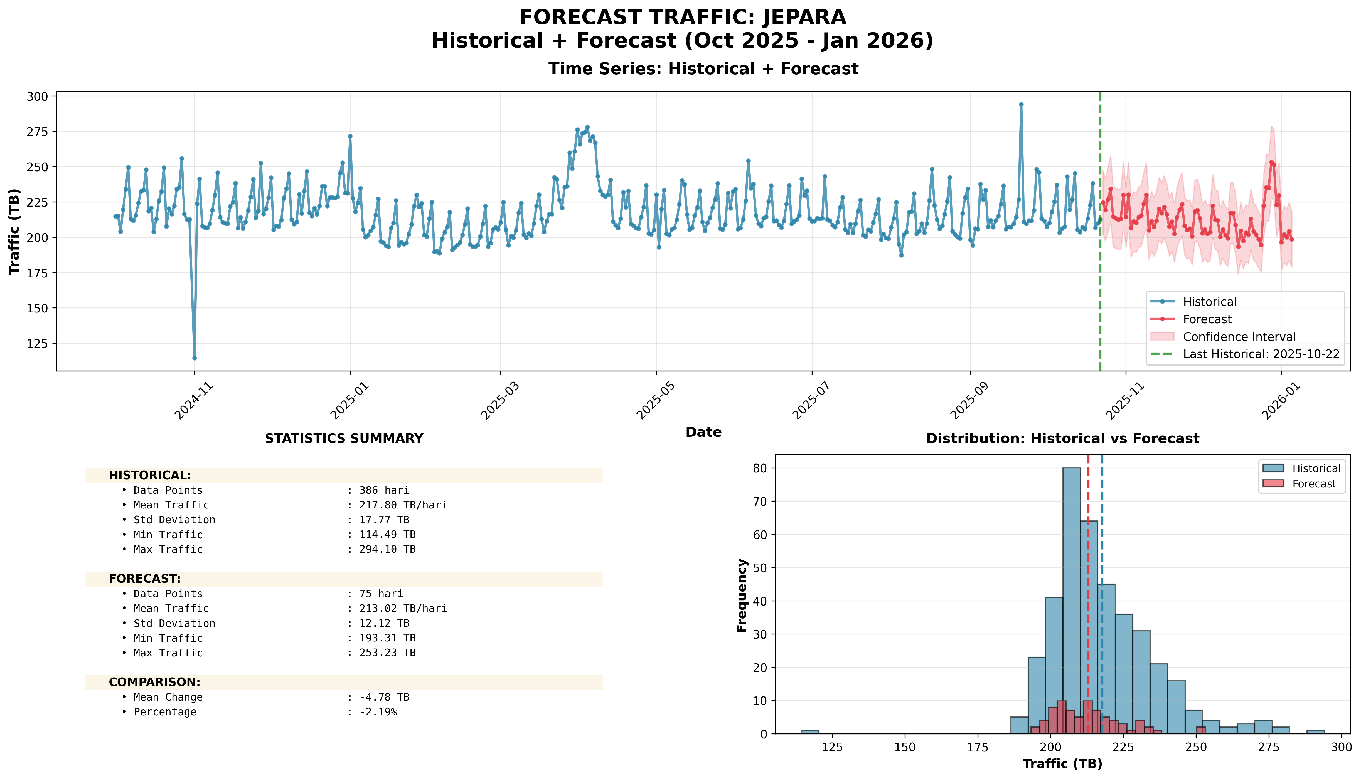
Forecast Kabupaten: JEPARA

Slide 41
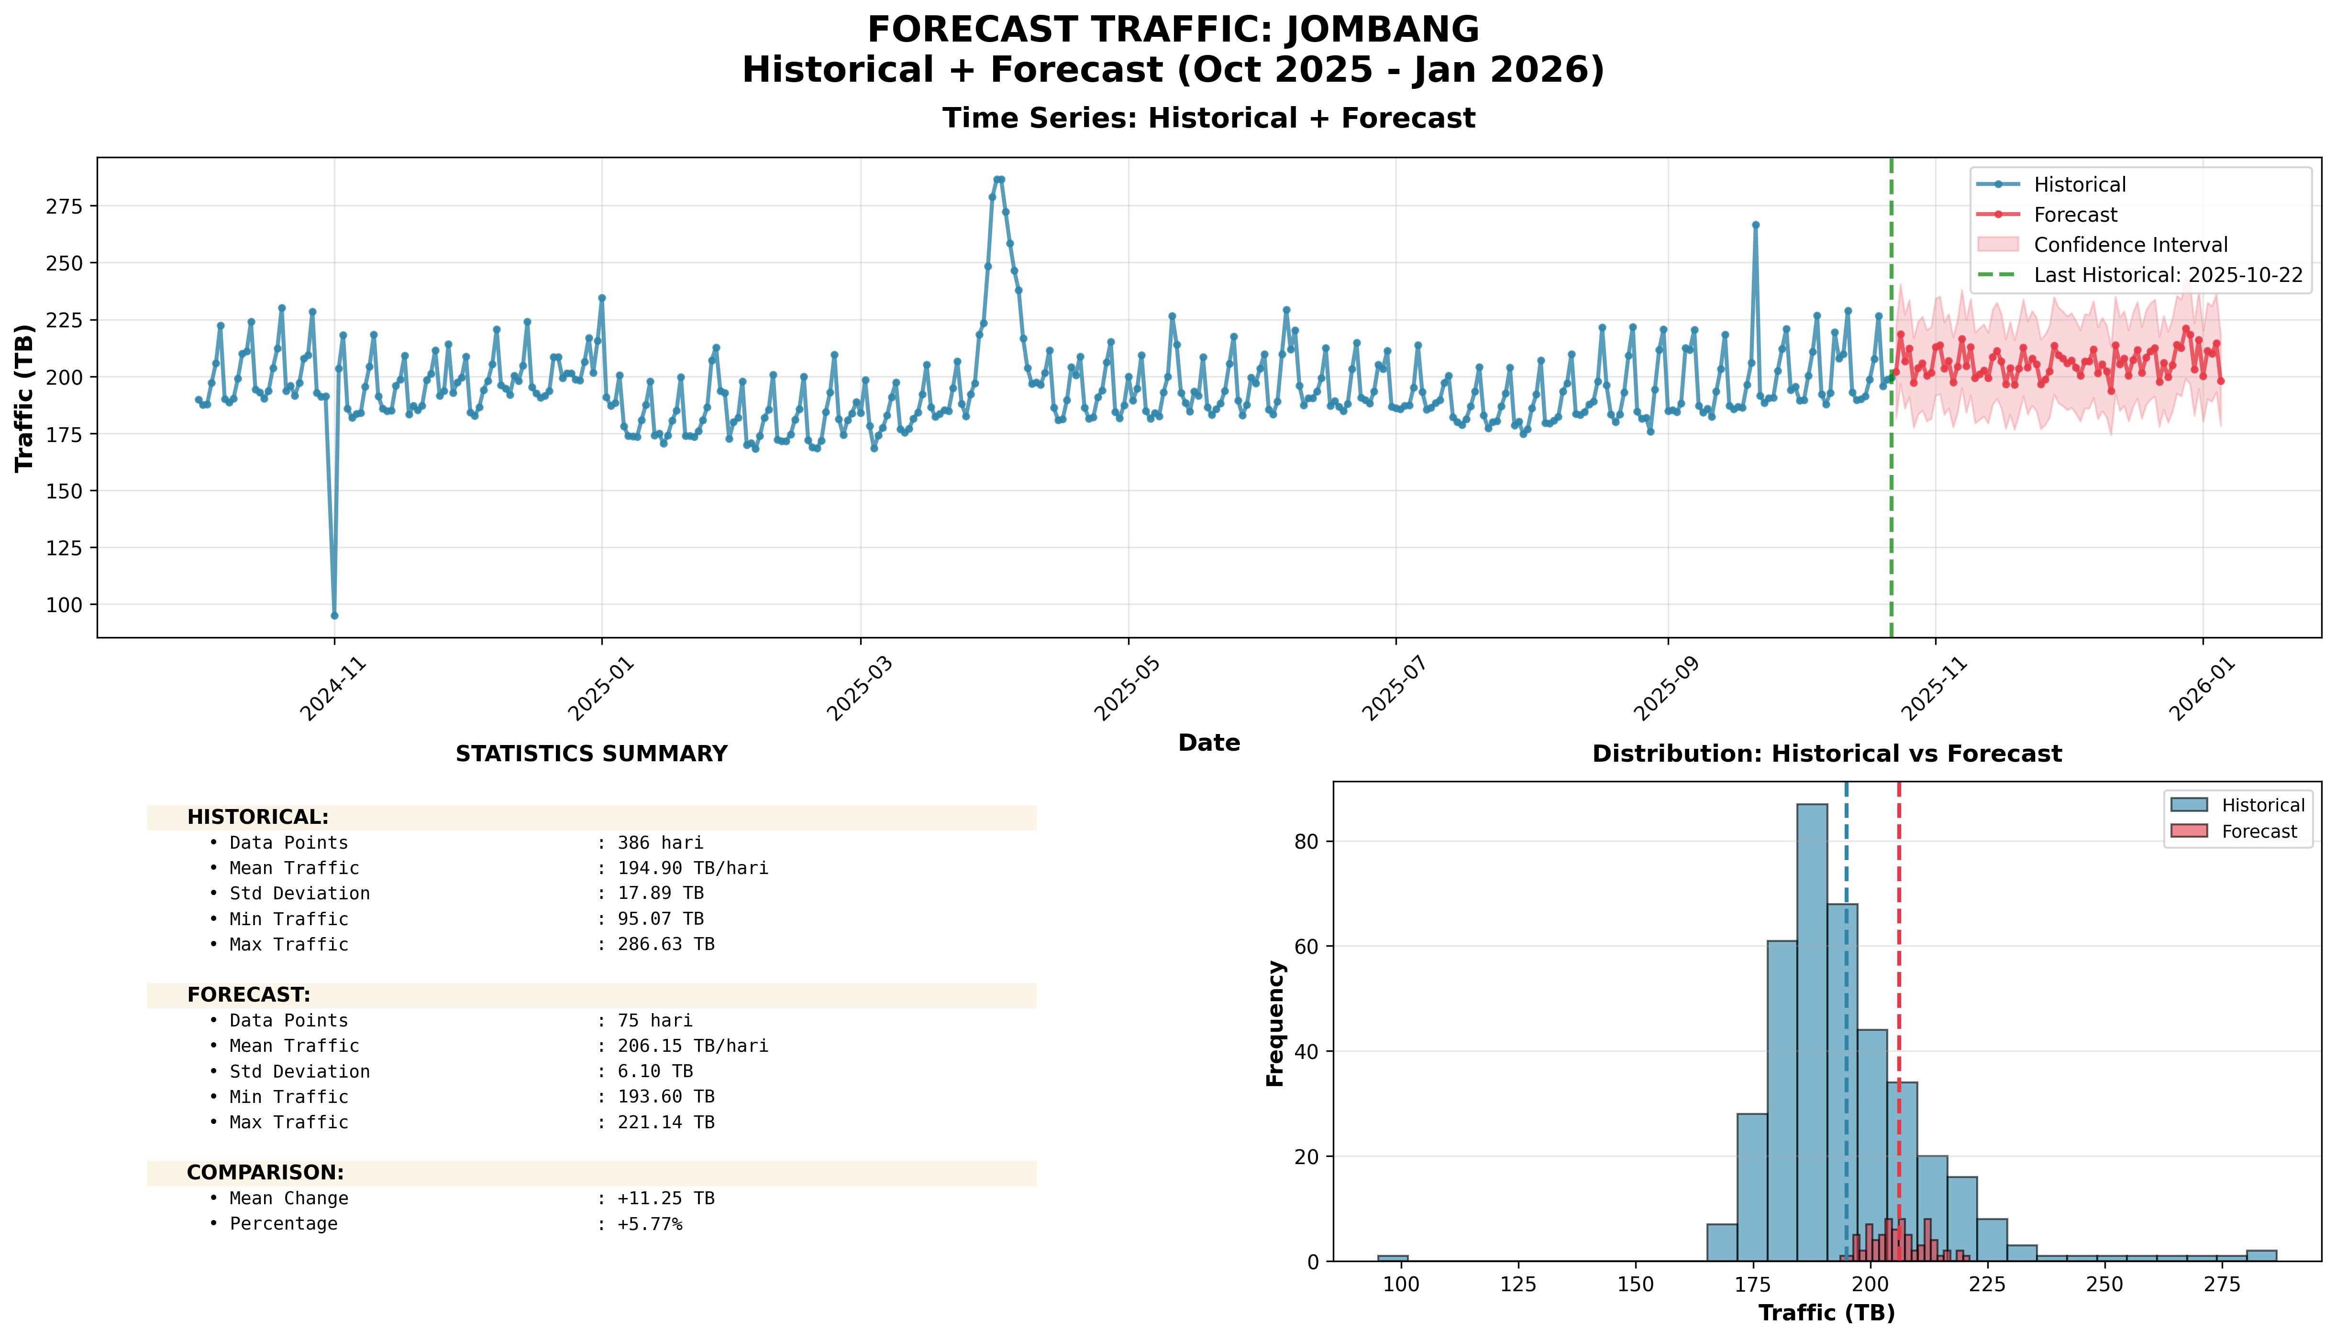
Forecast Kabupaten: JOMBANG

Slide 42
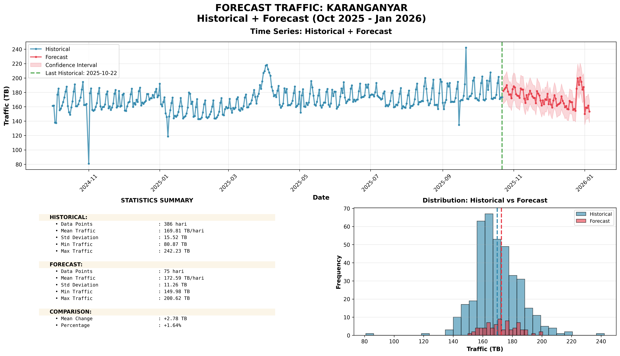
Forecast Kabupaten: KARANGANYAR

Slide 43
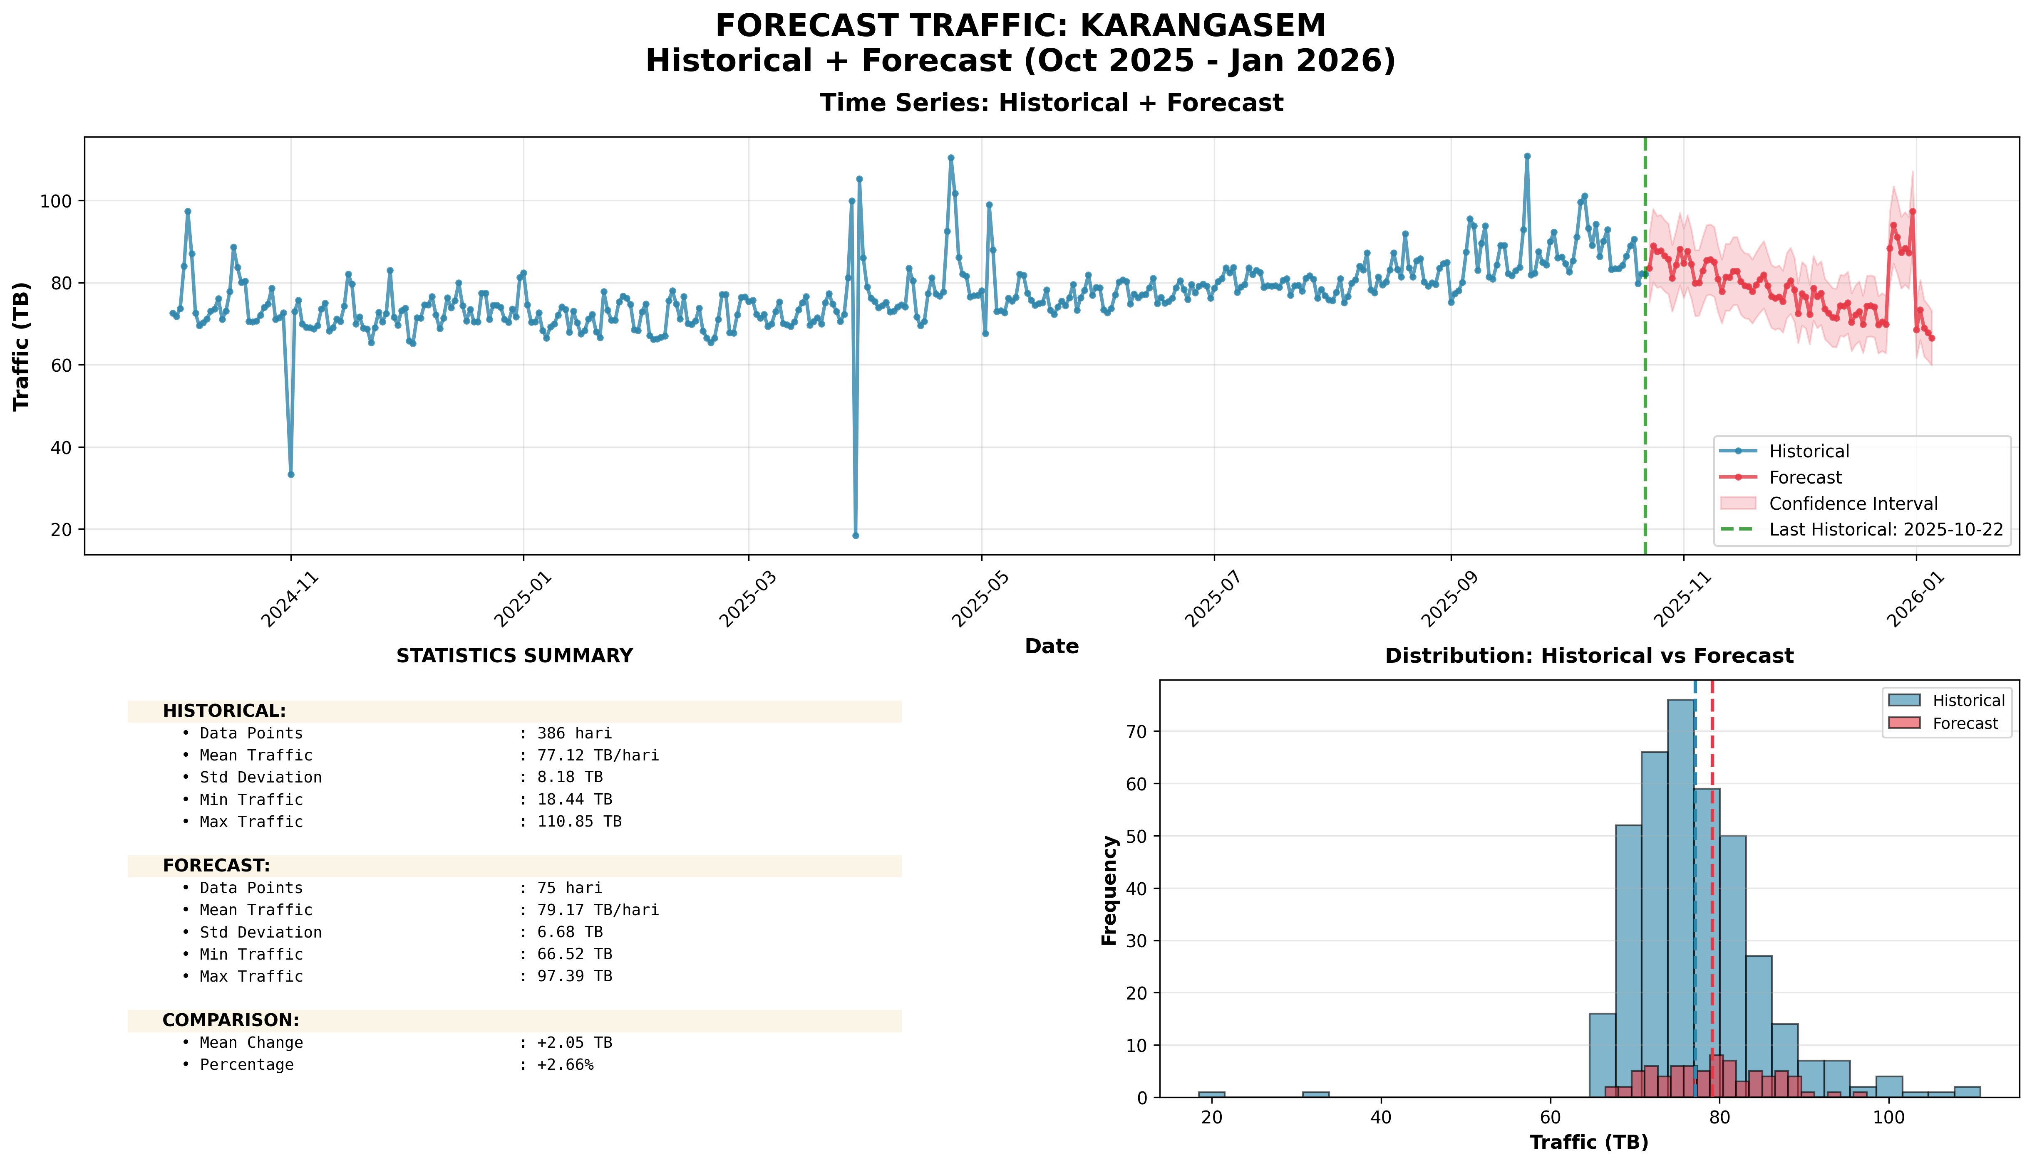
Forecast Kabupaten: KARANGASEM

Slide 44
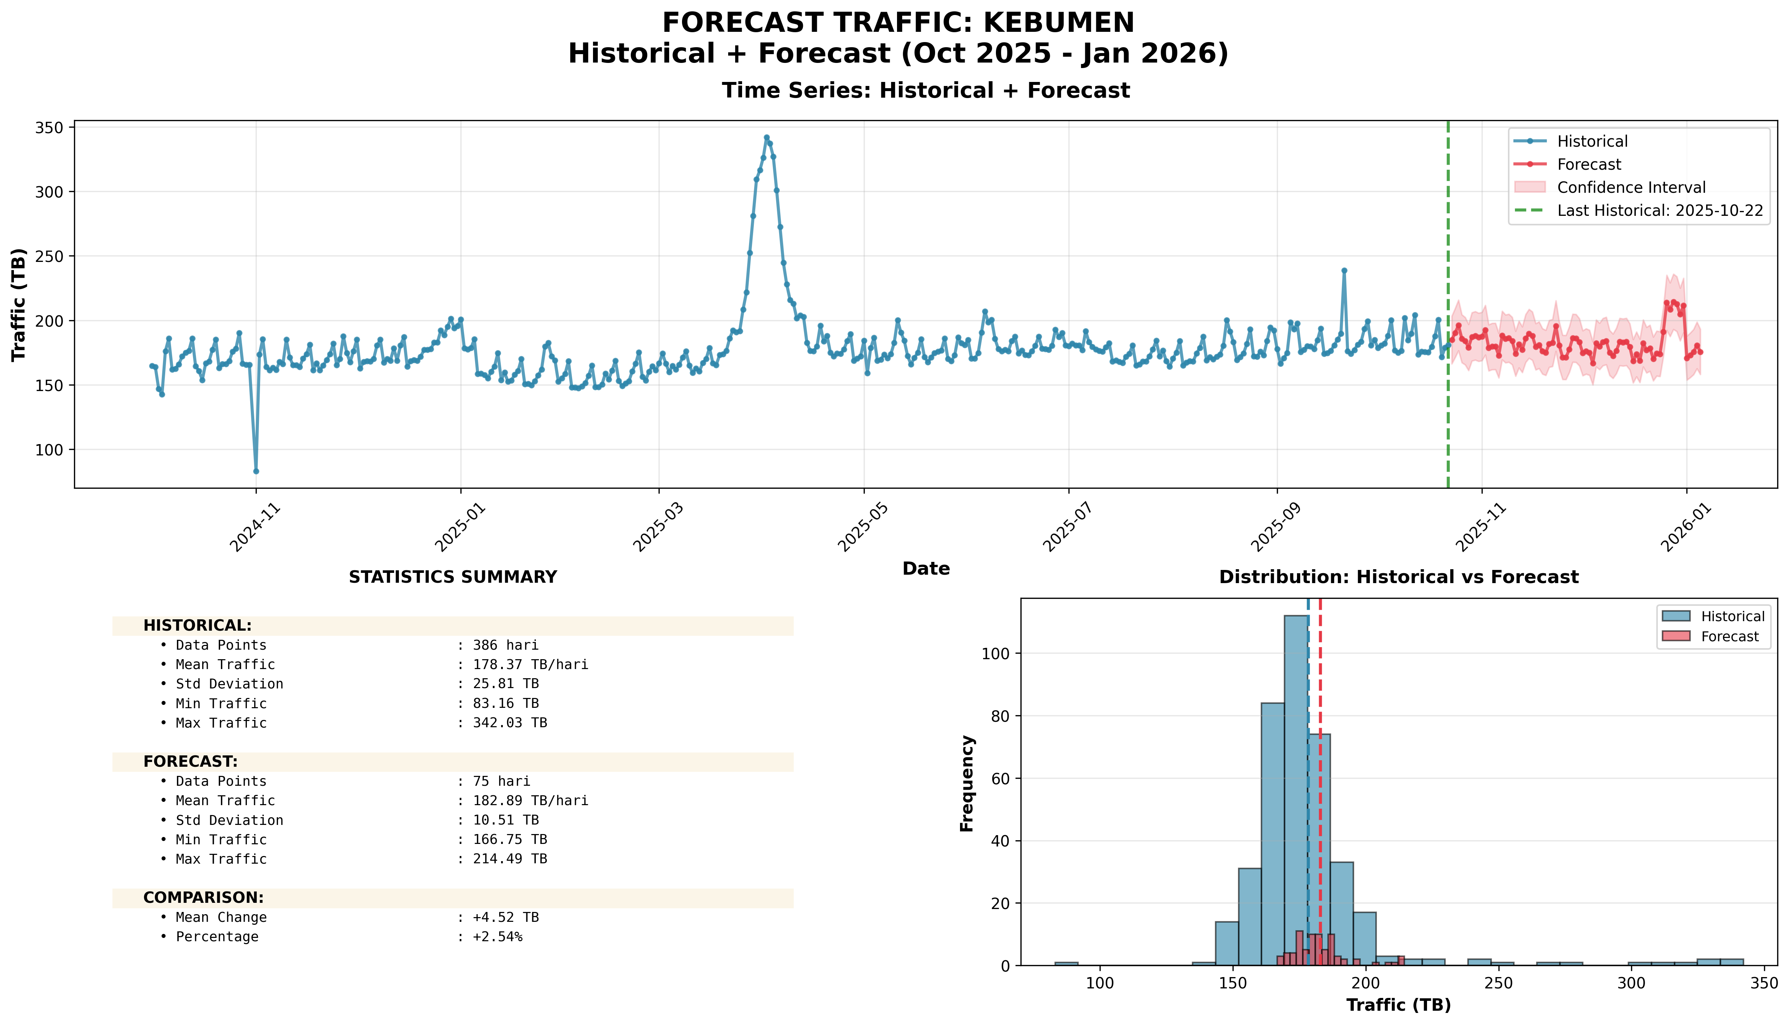
Forecast Kabupaten: KEBUMEN

Slide 45
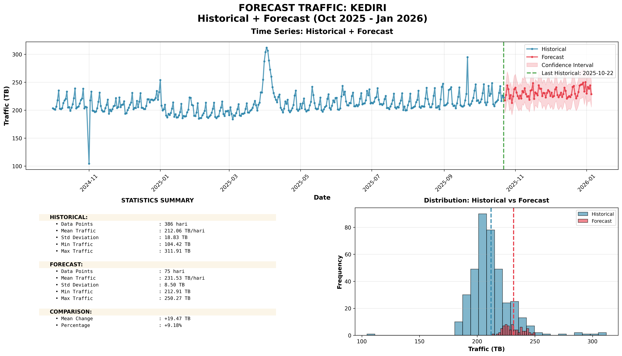
Forecast Kabupaten: KEDIRI

Slide 46
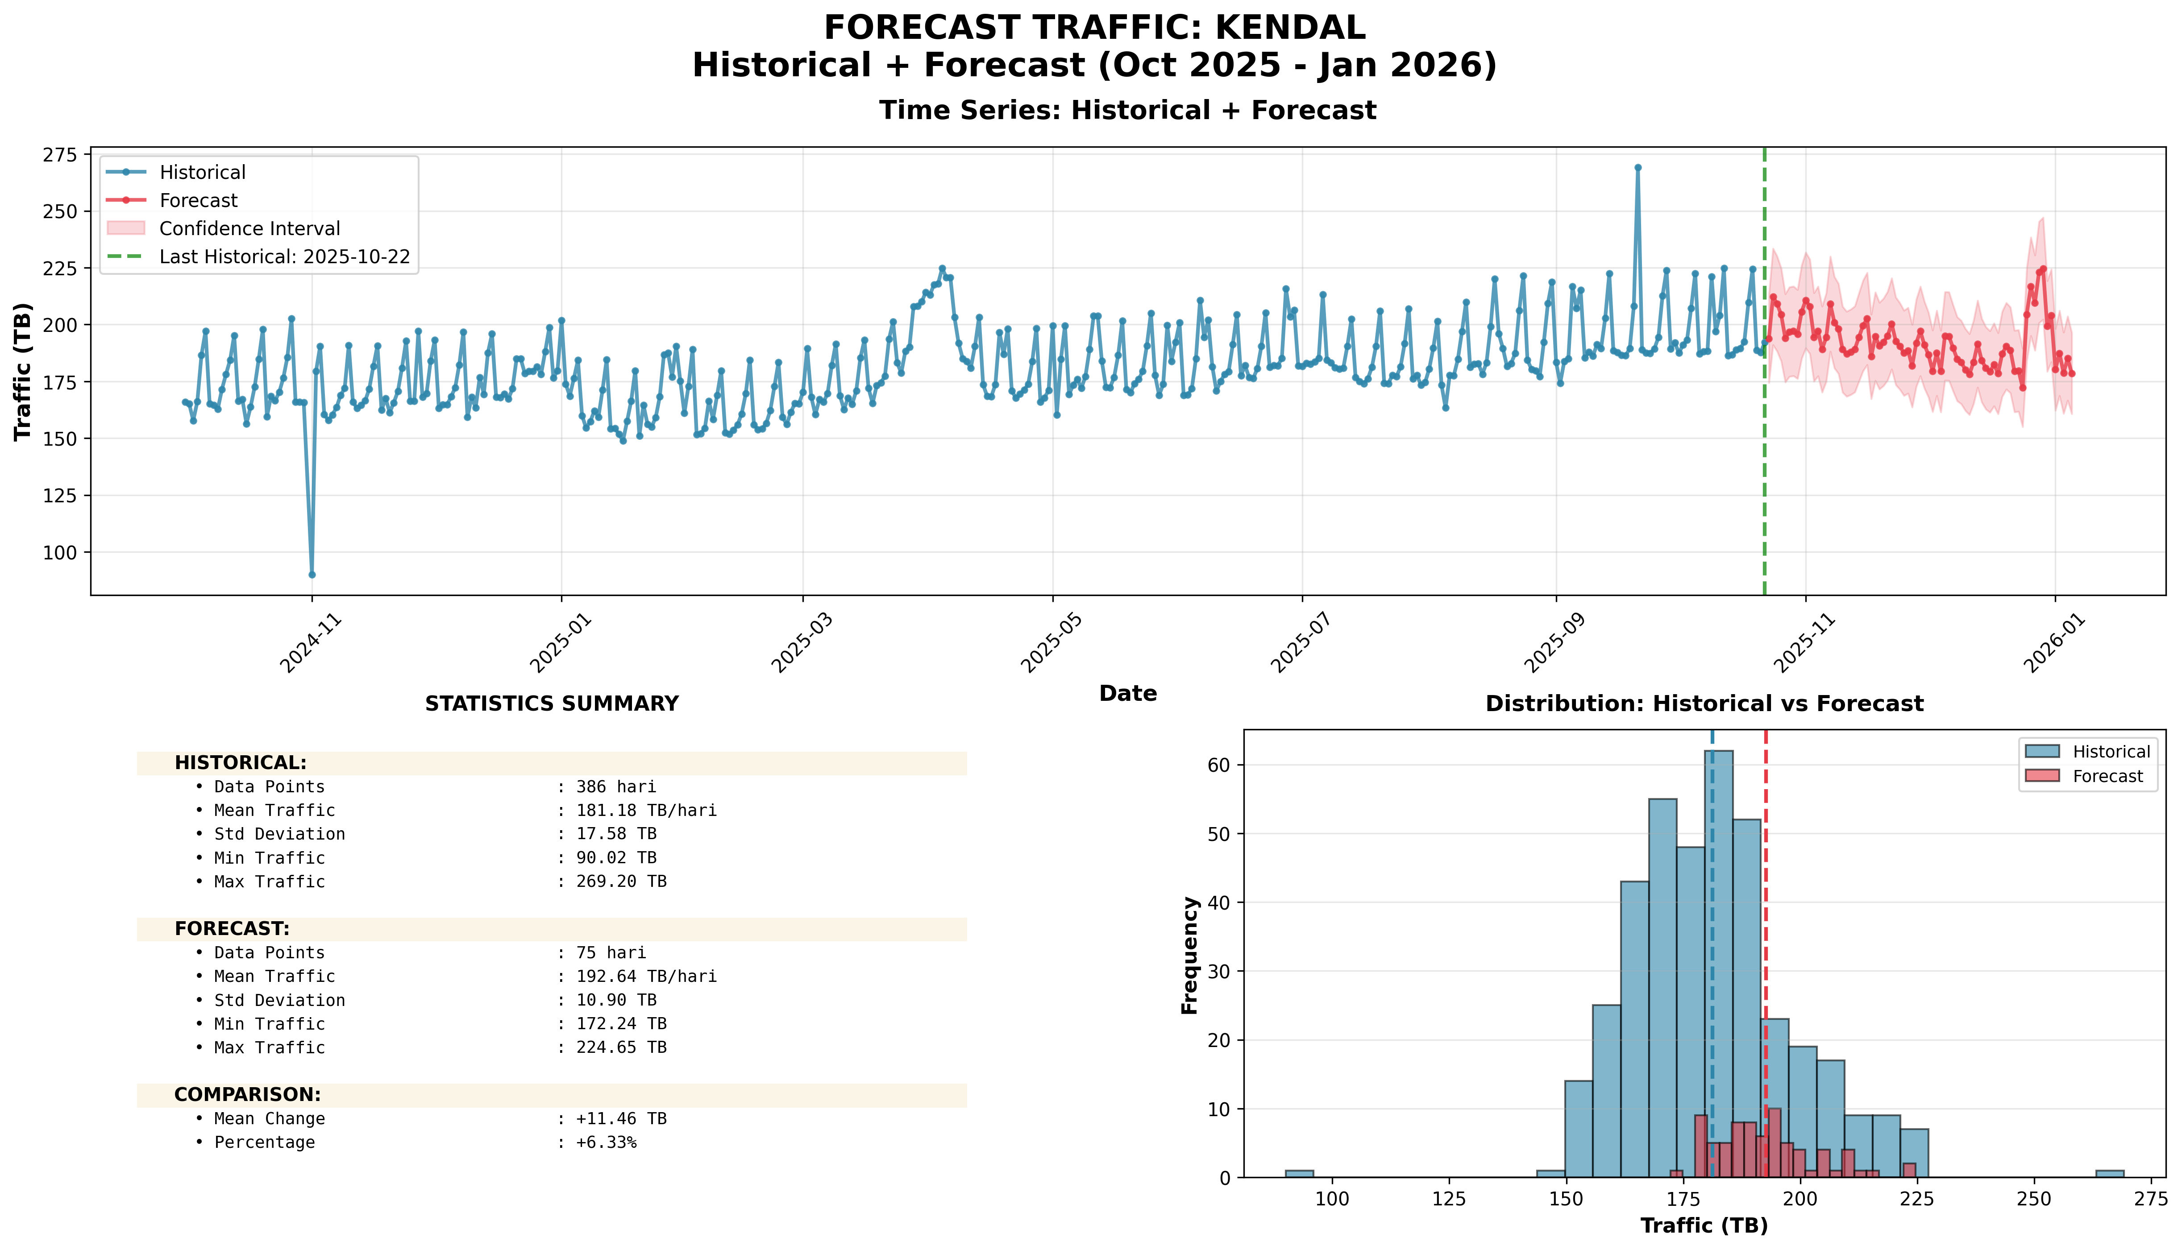
Forecast Kabupaten: KENDAL

Slide 47

Forecast Kabupaten: KLATEN

Slide 48
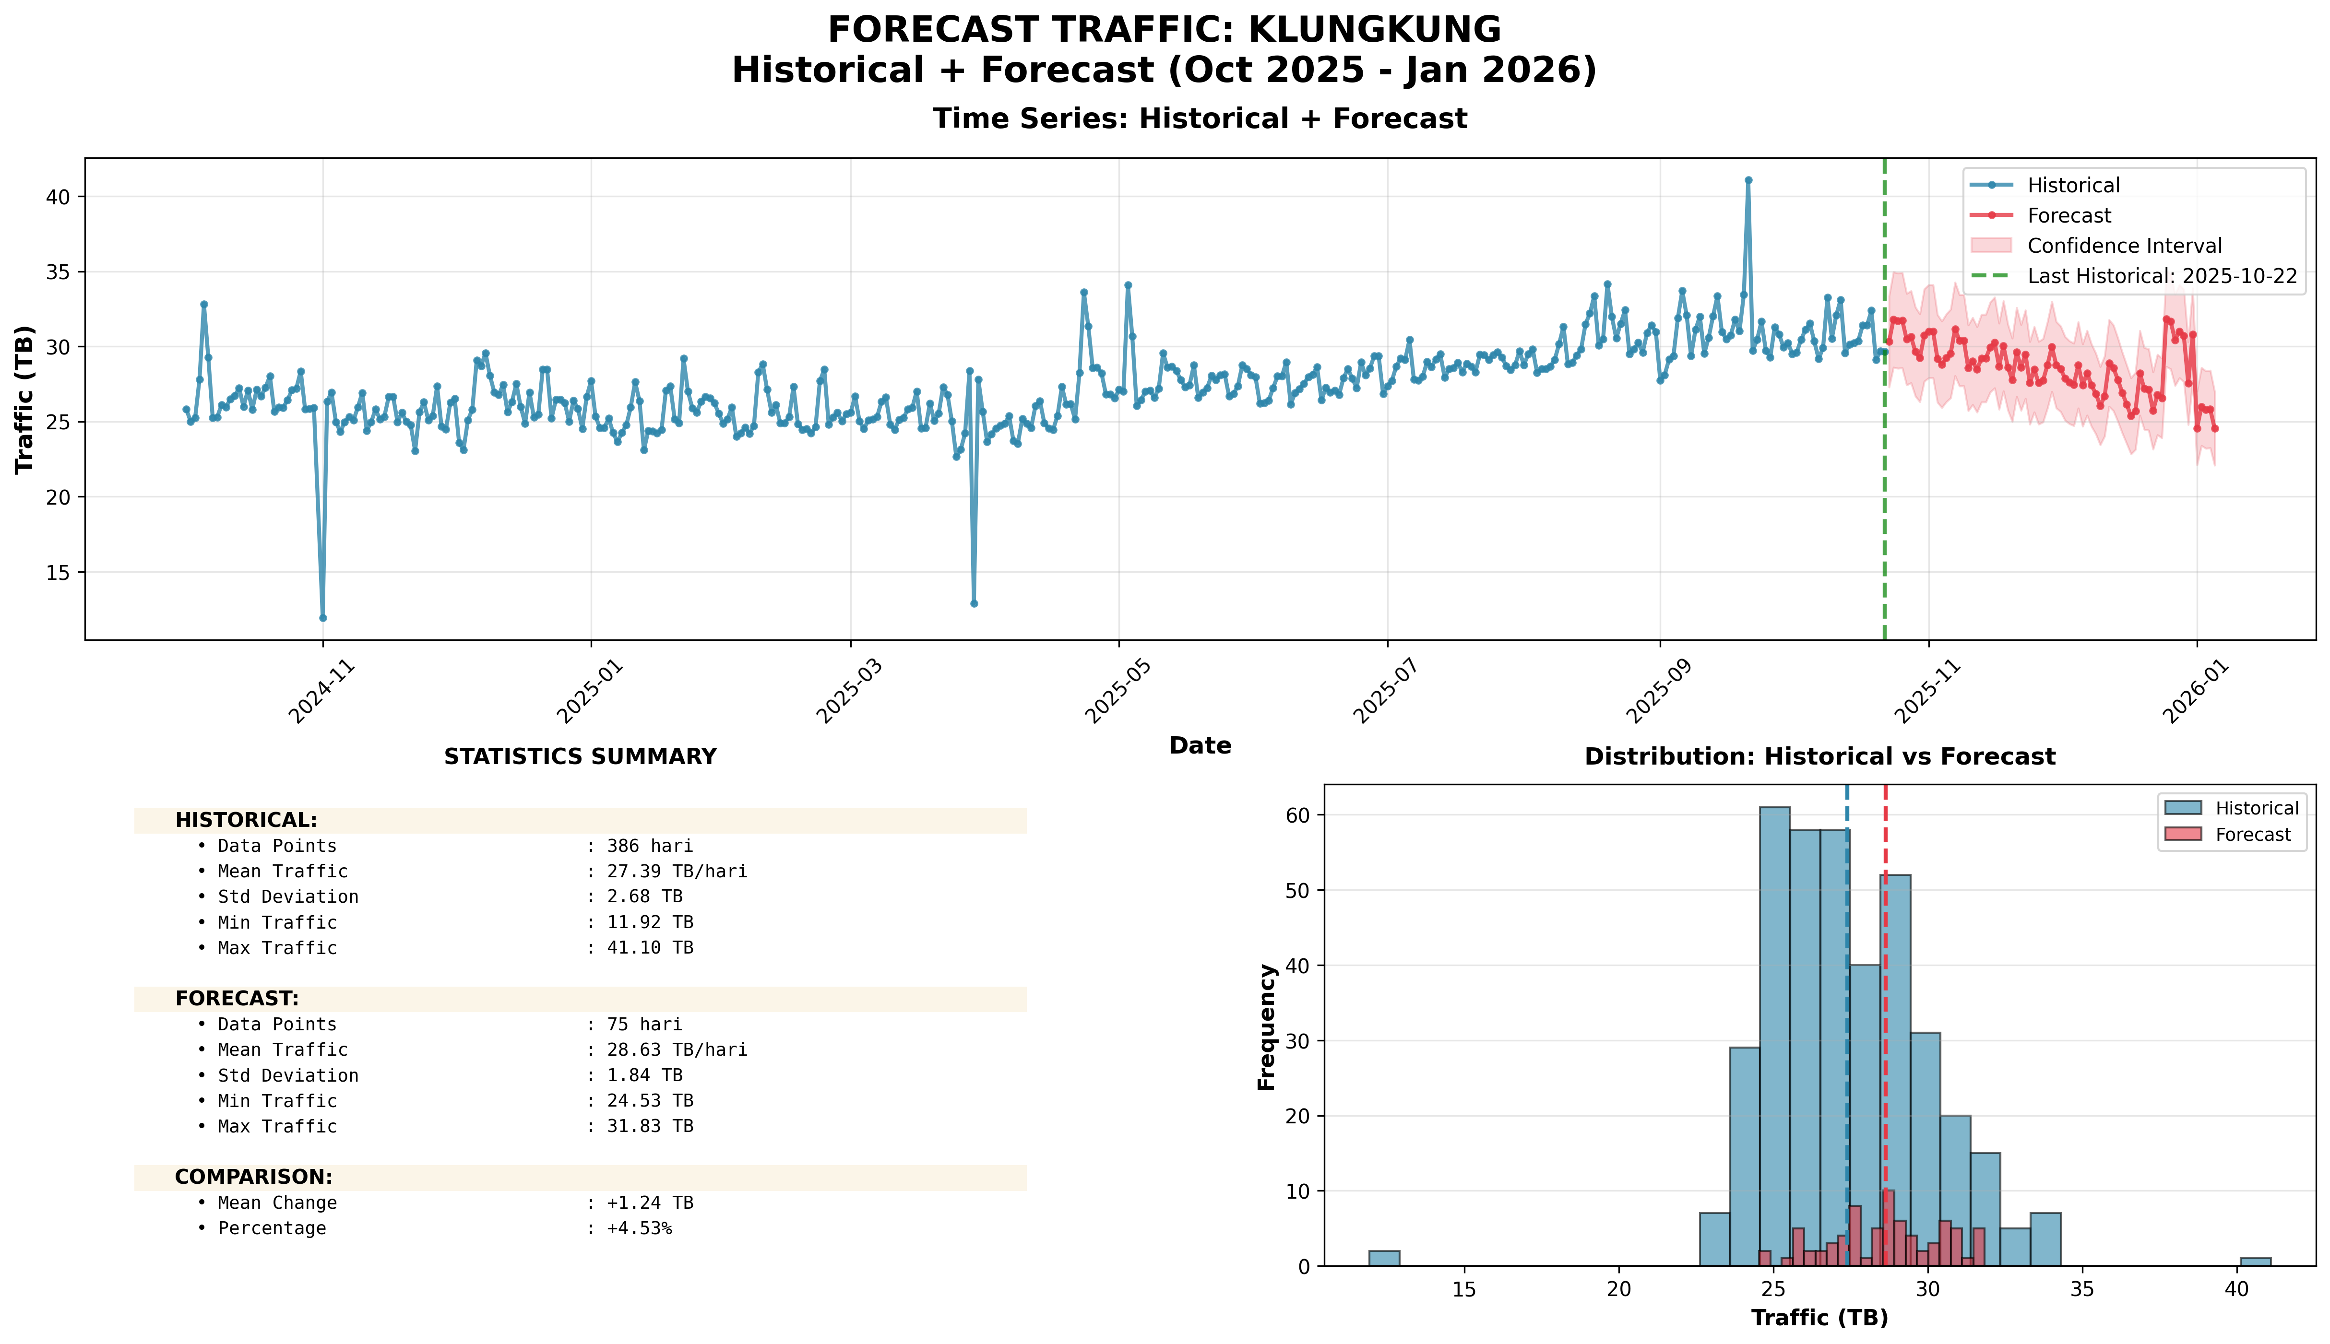
Forecast Kabupaten: KLUNGKUNG

Slide 49
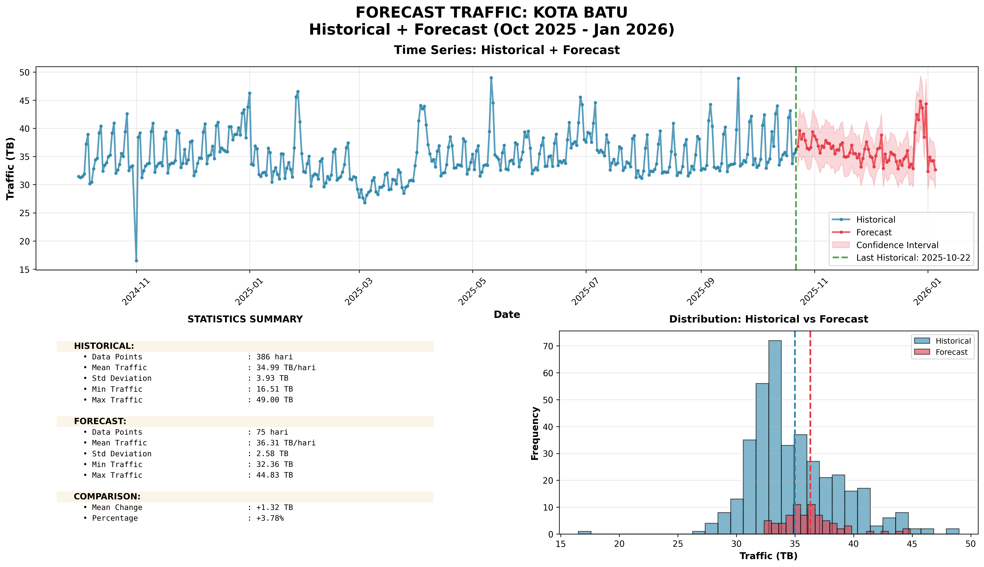
Forecast Kabupaten: KOTA BATU

Slide 50
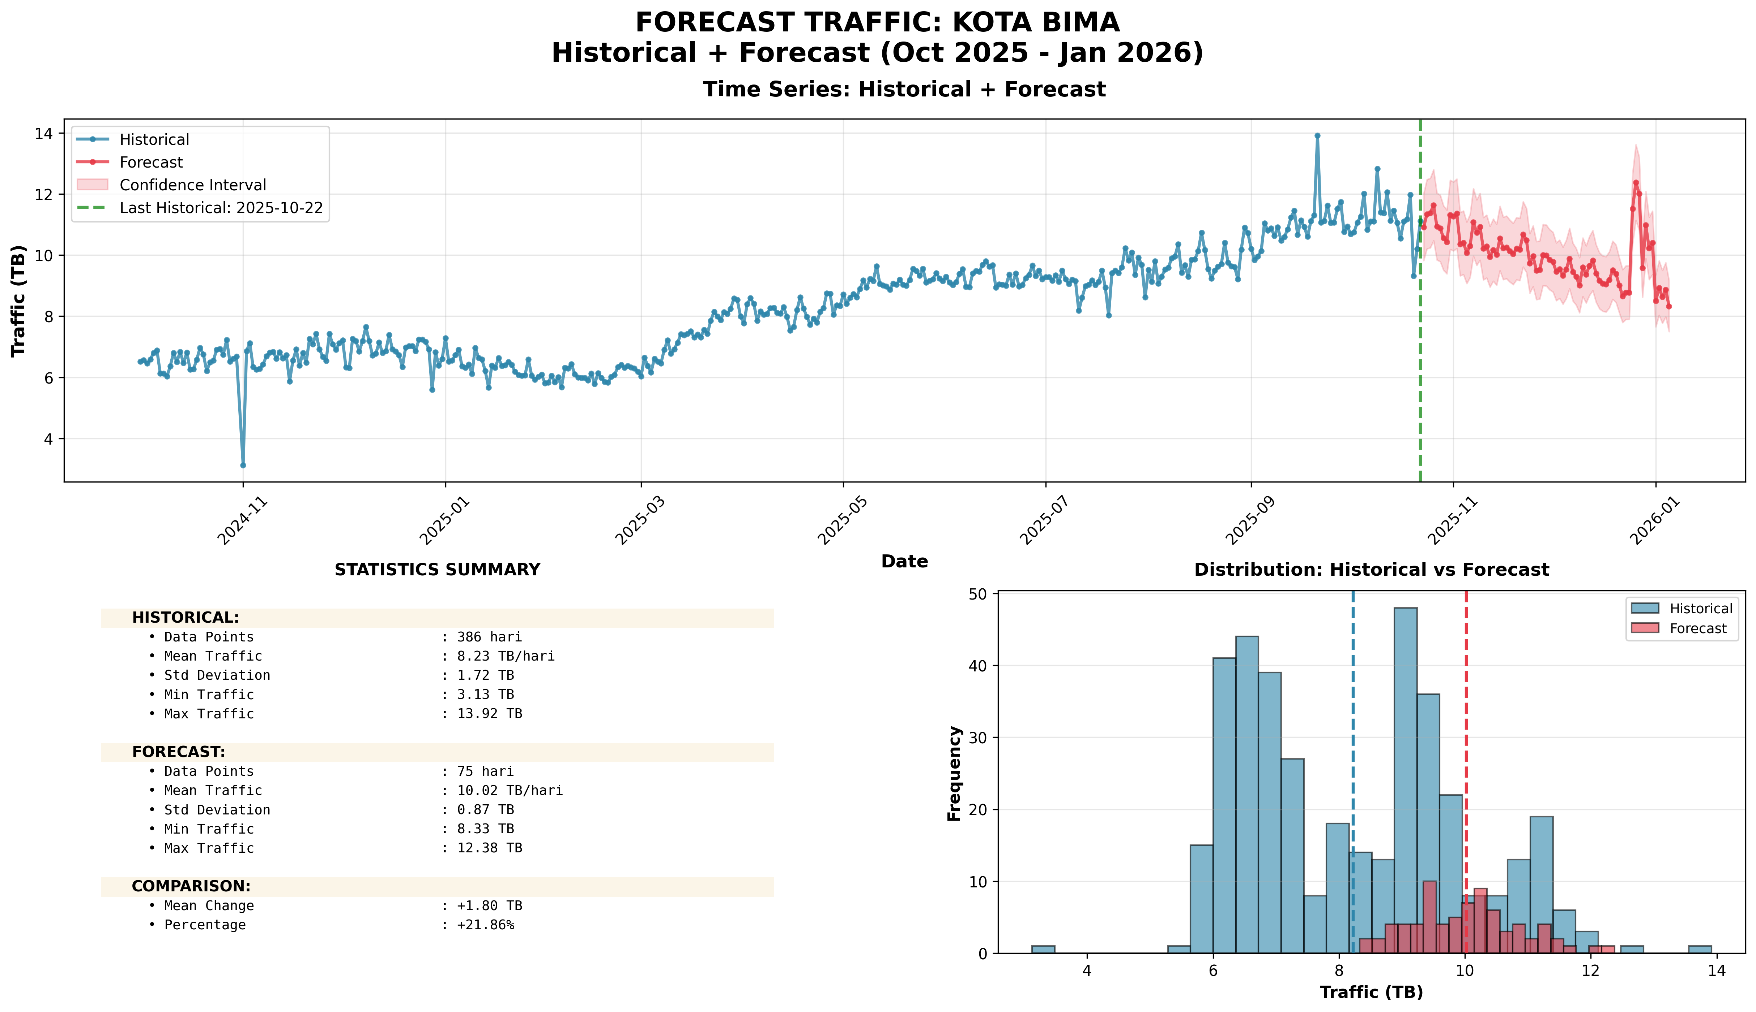
Forecast Kabupaten: KOTA BIMA

Slide 51
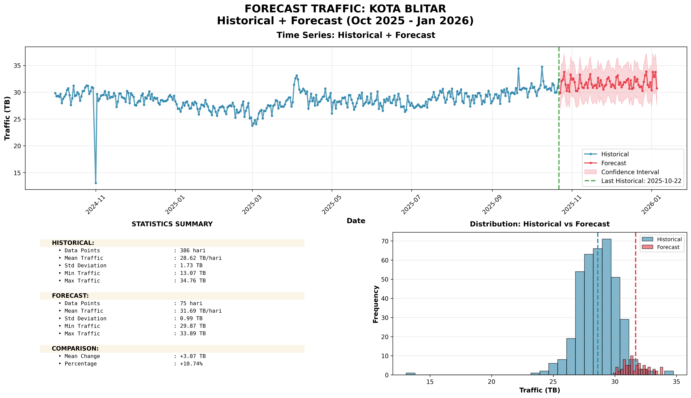
Forecast Kabupaten: KOTA BLITAR

Slide 52

Forecast Kabupaten: KOTA DENPASAR

Slide 53

Forecast Kabupaten: KOTA KEDIRI

Slide 54

Forecast Kabupaten: KOTA KUPANG

Slide 55

Forecast Kabupaten: KOTA MADIUN

Slide 56

Forecast Kabupaten: KOTA MAGELANG

Slide 57

Forecast Kabupaten: KOTA MALANG

Slide 58

Forecast Kabupaten: KOTA MATARAM

Slide 59

Forecast Kabupaten: KOTA MOJOKERTO

Slide 60

Forecast Kabupaten: KOTA PASURUAN

Slide 61

Forecast Kabupaten: KOTA PEKALONGAN

Slide 62

Forecast Kabupaten: KOTA PROBOLINGGO

Slide 63

Forecast Kabupaten: KOTA SALATIGA

Slide 64

Forecast Kabupaten: KOTA SEMARANG

Slide 65

Forecast Kabupaten: KOTA SURABAYA

Slide 66

Forecast Kabupaten: KOTA SURAKARTA

Slide 67

Forecast Kabupaten: KOTA TEGAL

Slide 68

Forecast Kabupaten: KOTA YOGYAKARTA

Slide 69

Forecast Kabupaten: KUDUS

Slide 70

Forecast Kabupaten: KULON PROGO

Slide 71

Forecast Kabupaten: KUPANG

Slide 72

Forecast Kabupaten: LAMONGAN

Slide 73

Forecast Kabupaten: LEMBATA

Slide 74

Forecast Kabupaten: LOMBOK BARAT

Slide 75

Forecast Kabupaten: LOMBOK TENGAH

Slide 76

Forecast Kabupaten: LOMBOK TIMUR

Slide 77

Forecast Kabupaten: LOMBOK UTARA

Slide 78

Forecast Kabupaten: LUMAJANG

Slide 79

Forecast Kabupaten: MADIUN

Slide 80

Forecast Kabupaten: MAGELANG

Slide 81

Forecast Kabupaten: MAGETAN

Slide 82

Forecast Kabupaten: MALAKA

Slide 83

Forecast Kabupaten: MALANG

Slide 84

Forecast Kabupaten: MANGGARAI BARAT

Slide 85

Forecast Kabupaten: MANGGARAI

Slide 86

Forecast Kabupaten: MANGGARAI TIMUR

Slide 87

Forecast Kabupaten: MOJOKERTO

Slide 88

Forecast Kabupaten: NAGEKEO

Slide 89

Forecast Kabupaten: NGADA

Slide 90

Forecast Kabupaten: NGANJUK

Slide 91

Forecast Kabupaten: NGAWI

Slide 92

Forecast Kabupaten: PACITAN

Slide 93

Forecast Kabupaten: PAMEKASAN

Slide 94

Forecast Kabupaten: PASURUAN

Slide 95

Forecast Kabupaten: PATI

Slide 96

Forecast Kabupaten: PEKALONGAN

Slide 97

Forecast Kabupaten: PEMALANG

Slide 98

Forecast Kabupaten: PONOROGO

Slide 99

Forecast Kabupaten: PROBOLINGGO

Slide 100

Forecast Kabupaten: PURBALINGGA

Slide 101

Forecast Kabupaten: PURWOREJO

Slide 102

Forecast Kabupaten: REMBANG

Slide 103

Forecast Kabupaten: ROTE NDAO

Slide 104

Forecast Kabupaten: SABU RAIJUA

Slide 105

Forecast Kabupaten: SAMPANG

Slide 106

Forecast Kabupaten: SEMARANG

Slide 107

Forecast Kabupaten: SIDOARJO

Slide 108

Forecast Kabupaten: SIKKA

Slide 109

Forecast Kabupaten: SITUBONDO

Slide 110

Forecast Kabupaten: SLEMAN

Slide 111

Forecast Kabupaten: SRAGEN

Slide 112

Forecast Kabupaten: SUKOHARJO

Slide 113

Forecast Kabupaten: SUMBA BARAT DAYA

Slide 114

Forecast Kabupaten: SUMBA BARAT

Slide 115

Forecast Kabupaten: SUMBA TENGAH

Slide 116

Forecast Kabupaten: SUMBA TIMUR

Slide 117

Forecast Kabupaten: SUMBAWA BARAT

Slide 118

Forecast Kabupaten: SUMBAWA

Slide 119

Forecast Kabupaten: SUMENEP

Slide 120

Forecast Kabupaten: TABANAN

Slide 121

Forecast Kabupaten: TEGAL

Slide 122

Forecast Kabupaten: TEMANGGUNG

Slide 123

Forecast Kabupaten: TIMOR TENGAH SELATAN

Slide 124

Forecast Kabupaten: TIMOR TENGAH UTARA

Slide 125

Forecast Kabupaten: TRENGGALEK

Slide 126

Forecast Kabupaten: TUBAN

Slide 127

Forecast Kabupaten: TULUNGAGUNG

Slide 128

Forecast Kabupaten: WONOGIRI

Slide 129

Forecast Kabupaten: WONOSOBO

Slide 130
Top #1 (Percentage): SABU RAIJUA (+110.59%)

Slide 131
Top #2 (Percentage): SUMBA BARAT (+45.23%)

Slide 132
Top #3 (Percentage): SUMBA BARAT DAYA (+43.45%)

Slide 133
Top #4 (Percentage): MALAKA (+42.70%)

Slide 134
Top #5 (Percentage): BIMA (+42.63%)

Slide 135
Top #6 (Percentage): ROTE NDAO (+34.95%)

Slide 136
Top #7 (Percentage): FLORES TIMUR (+31.94%)

Slide 137
Top #8 (Percentage): KOTA MATARAM (+29.83%)

Slide 138
Top #9 (Percentage): SUMBAWA (+27.89%)

Slide 139
Top #10 (Percentage): SUMBA TIMUR (+26.91%)

